Slide 1
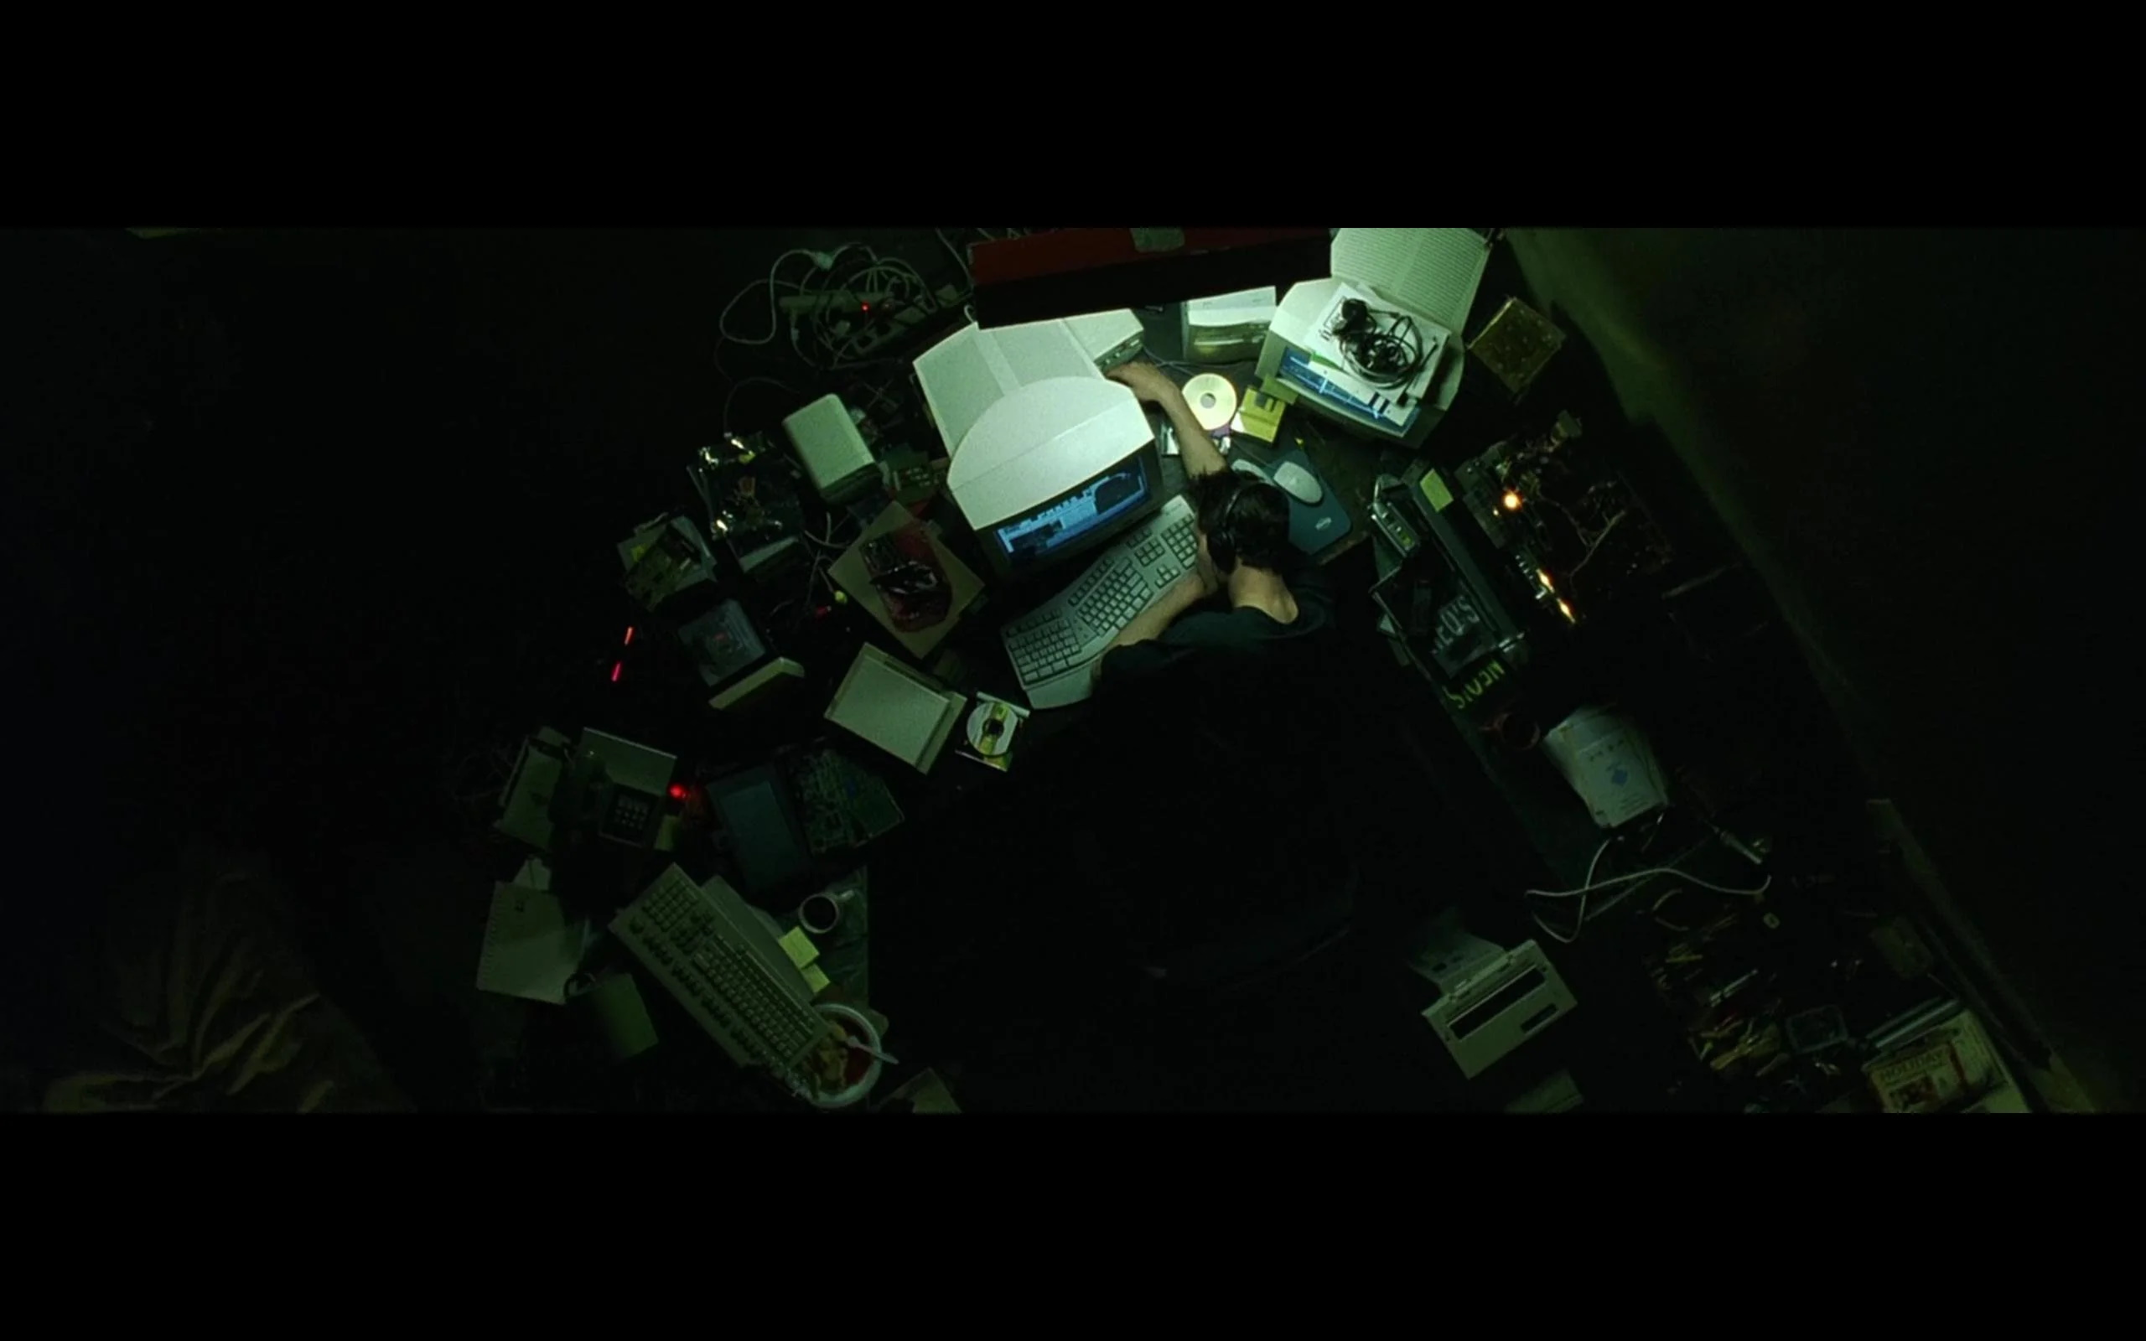
Notes:
Je suis là aujourd'hui pour parler d’un outil qu’on utilise tous les jours,
qui est devenu incontournable dans notre société numérique mais encore sous-estimé : ↩️

Slide 2
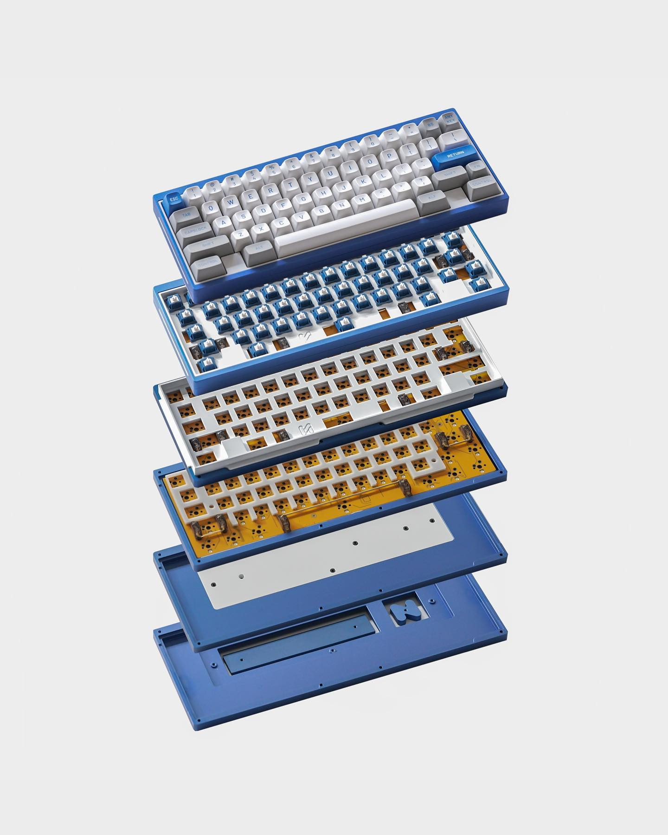
Keyboards Et toi, Comment tu tapes ?
Notes:
Le clavier ↩️

Slide 3


C’est quoi un clavier ?
Notes:
Bon tout le monde en a déjà utilisé un mais on va quand même faire un petit rappel ↩️

Slide 4
Petite histoire du clavier
1714 brevet par Henry Mill -
- 18ème/19ème première machines à écrire
1960’s premiers clavier d’ordinateur -
- Fin des années 1970 les constructeurs déclinent les claviers par pays
1980’s les ordinateurs envahissent –
les bureaux et les domiciles
- 2024 vous découvrez grâce à moi les secrets de l’univers sans limites des claviers mécaniques et embrassez enfin une infinité de possibilité qui s’ouvre à vous…
Notes:
Un clavier c’est une interface humain-machine qui permet de saisir des caractères avec une ou plusieurs touches
Le premier brevet pour une telle machine date de 1714 en Angleterre
↩️ Au 18/19eme siècles les machines à écrire se perfectionnent et se démocratisent
↩️ Dans les années 60 les systèmes d’exploitation sont en ligne de commande, les ordinateurs s’équipent donc de claviers
↩️ Fin des années 70, les claviers sont « localisés » par les constructeurs en fonction des langues
↩️ Dans les années 80 c’est l’air du Personnal Computer et on retrouve des claviers partout (même sur le minitel) Mais pour ceux qui auraient oublié à quoi ressemble un clavier ? ↩️

Slide 5
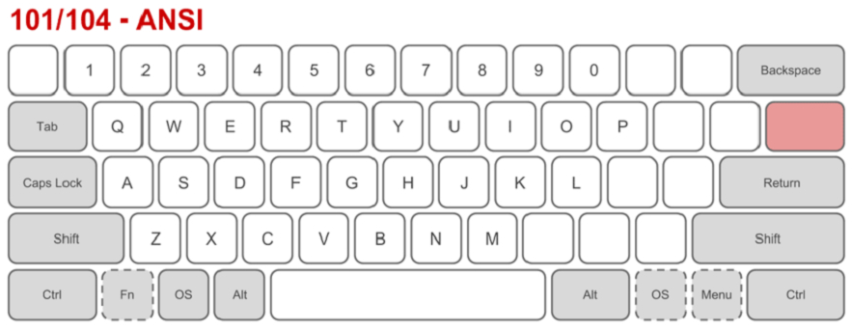
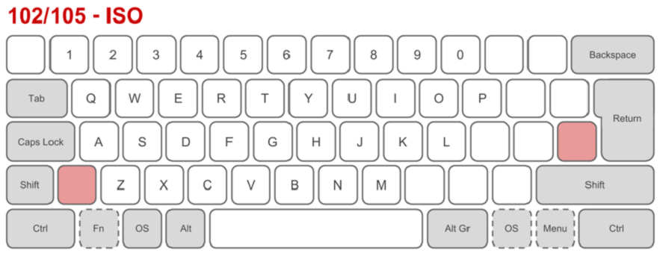
Formats de claviers
Notes:
Un clavier c’est un rectangle avec plein d’interrupteurs sur lesquels on appuie
On trouve principalement deux façons de disposer les touches
Le format Ansi (avec la norme ANSI-INCITS 154-1988) est utilisée principalement aux Etats-Unis avec 101 ou104 touches, en fonction de la présence de touches de fonction sur la ligne du bas ↩️
Et le format Iso (avec la norme ISO/IEC 9995-2) que vous connaissez bien puisque c’est celui de nos claviers Azerty avec 102 ou 105 touches, et c’est une norme française initiée par l’AFNOR en 1984
Pour ceux qui auraient compté les touches, oui il manque les touches de fonction et le pavé numérique pour illustrer les différences physiques.
Mais avec la norme vient forcément les exceptions et on trouve une grande diversité dans la forme ↩️

Slide 6
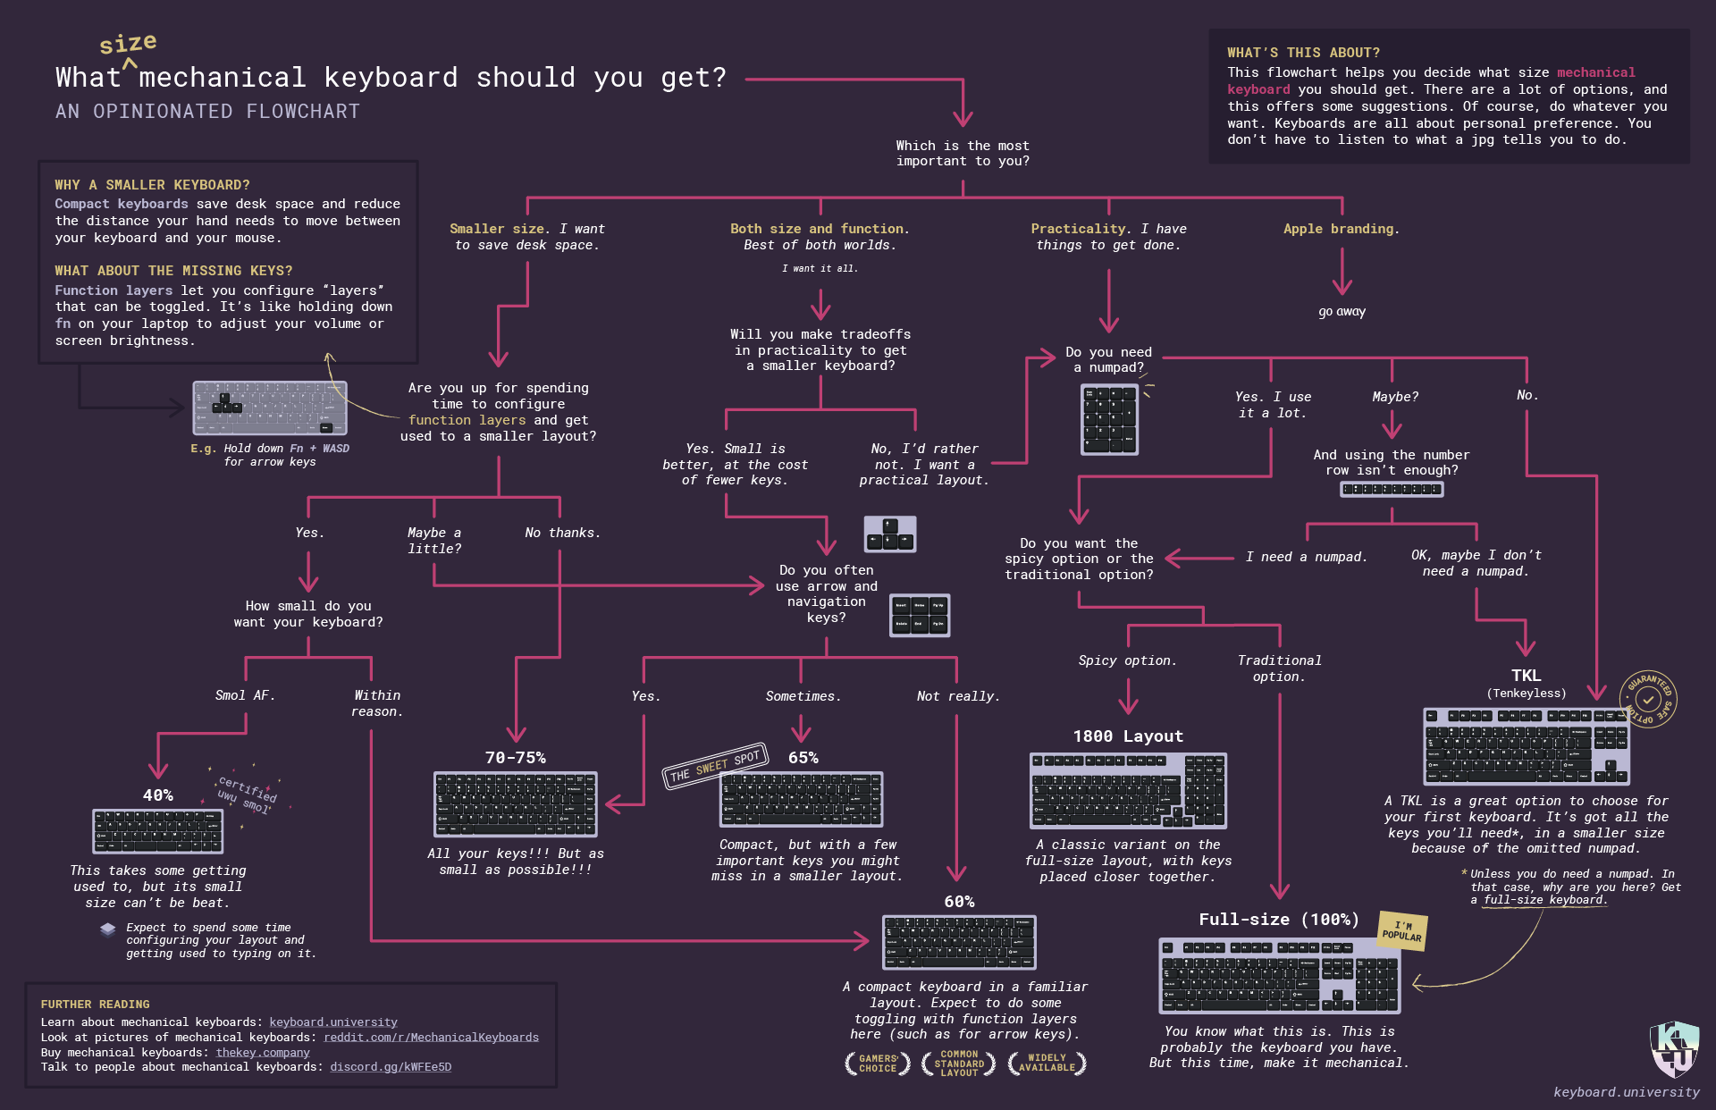

Notes:
Là en général je perds les ¾ de l’auditoire donc on va simplifier un peu

Slide 7
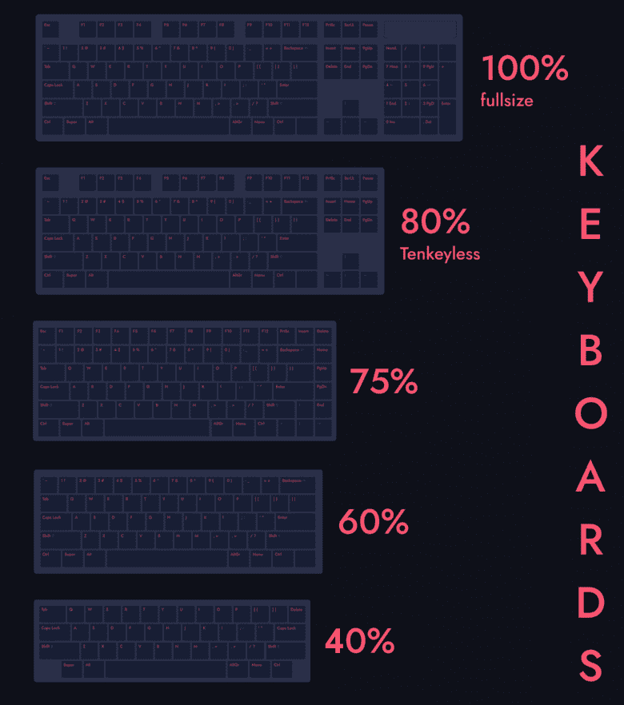
Notes:
On a ici les 5 formats de clavier les plus courants
100% le classique avec un pavé numérique et toutes les touches qu’on n'utilise jamais (qui sait à quoi sert le Scroll Lock franchement)
80% ou TKL pour ten key less, pas compliqué on prend un 100% et on retire juste le pavé numérique
75% là on commence à changer des choses, certaines touches n’ont plus la même taille et on supprime quelques touches inutiles pour un format plus compact; c’est plus ou moins le format des claviers d’ordinateurs portables
60% on retire les touches de fonctions et les flèches
40% on est ici dans une approche minimaliste, il n’y a plus que les lettres et les « modifiers » (ctrl, alt, caps…)
Je vous montre des dessins sympas mais en vrai il se passe quoi quand on appuie sur une touche ↩️

Slide 8
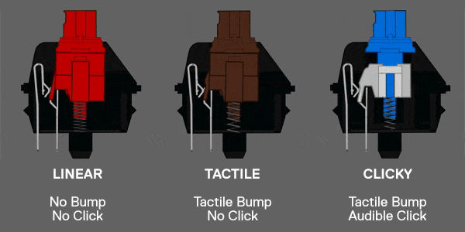
C’est quoi un switch ?
Notes:
Et bien pour les claviers mécaniques c’est là que l’interrupteur entre en scène
Ici vous pouvez voir les trois types de switch mécaniques courants (chacun avec une sensation de frappe différente)
Et ce n’est pas compliqué, quand on appuie le mouvement vertical est transformé en signal électrique ↩️

Slide 9
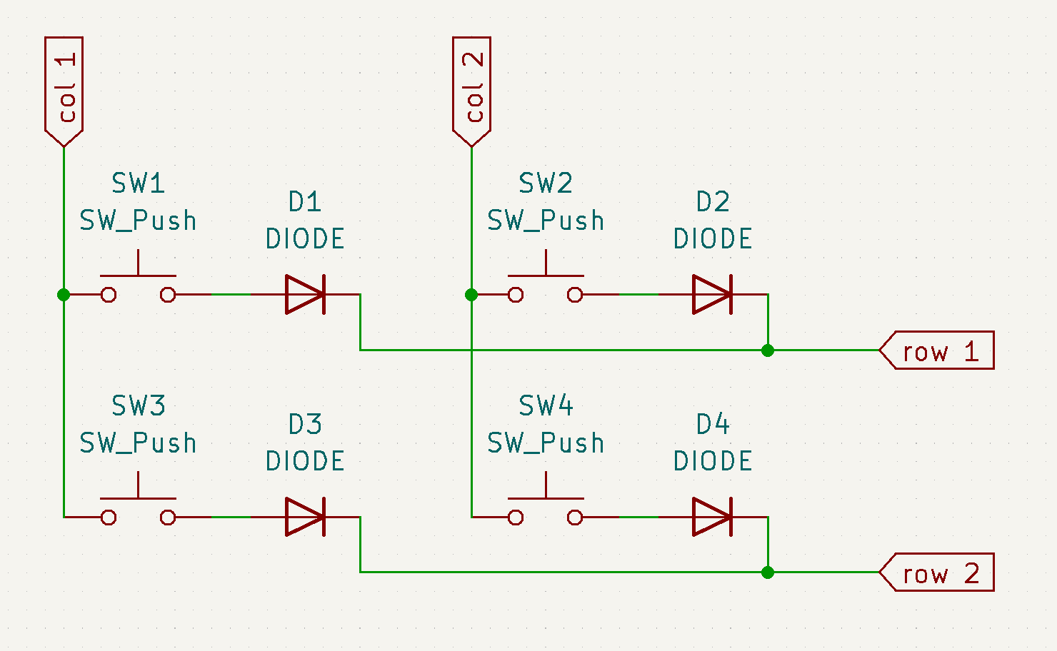
Matrice de diodes
Notes:
Mais si on peut mettre une centaine de touches sur un clavier, c’est plus compliqué de mettre une centaine de fils électriques dans un cable.
On utilise donc une matrice pour agencer les switchs en lignes et colonnes.
Et pour ceux qui se souviennent de leurs cours d'électronique vous aurez anticipé un problème, le courant pourrait remonter d'une ligne à une autre si deux touches sont pressées en même temps
C’est pour ça qu’on ajoute des diodes bloquant le sens du courant dans une seul direction ↩️

Slide 10
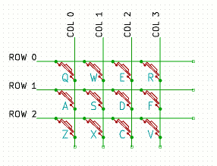
Scanner une matrice
Notes:
Le microcontrôleur du clavier va « scanner » la matrice plusieurs fois par seconde et envoyer la liste de touche pressé à l’ordinateur, le plus souvent par une interface USB ↩️

Slide 11
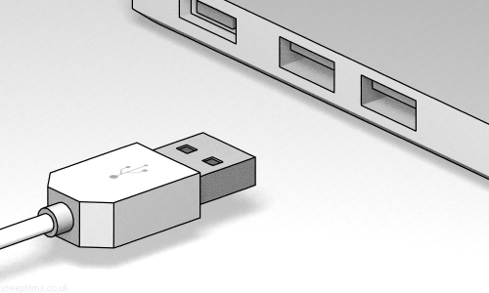
- Le périphérique déclare la vitesse de transfert supportée à la connexion
Et l’USB ça marche comment ?
- L’hôte interroge le périphérique à la fréquence convenue
- Le périphérique retourne un paquet de données ou un « acknowledgement » si il n’y a pas de données disponibles
Notes:
Et alors justement l’USB ça marche comment ? ↩️
Quand on branche un périphérique _Human Interface Devices_ HID, il va indiquer la vitesse de connexion qu’il supporte (les fameux low speed, full speed, hi speed et autre) ↩️
A la fréquence convenu l’ordinateur interroge le périphérique pour récupérer un lot de donnée ↩️
Le périphérique répond avec un ACK si il n’y a pas de données ou bien il renvoi celle-ci sous un format spécifique définit dans les HID tables ↩️

Slide 12
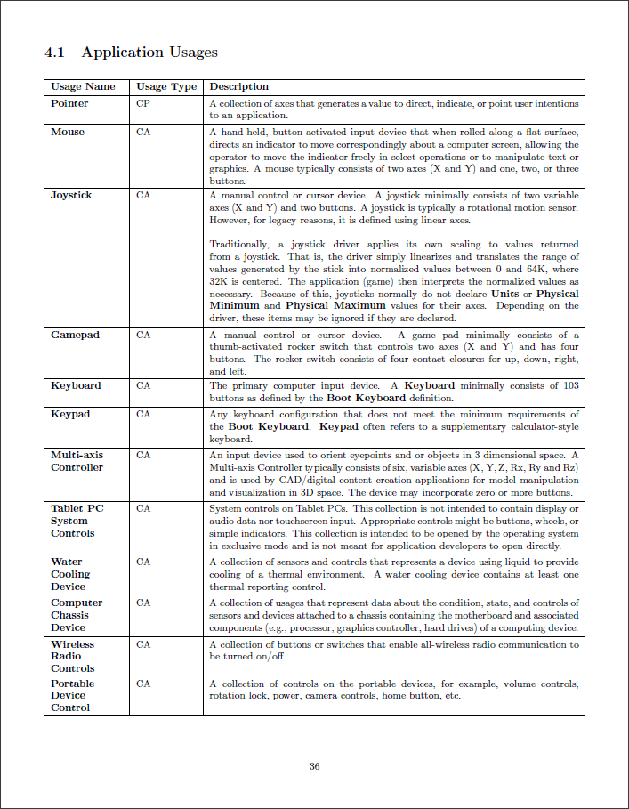
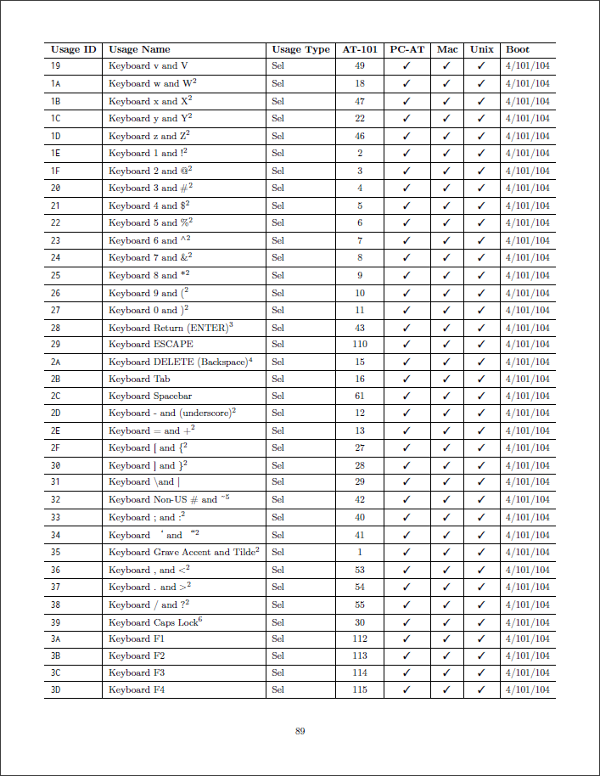
USB spécifications : HID Usage Tables
Notes:
On y retrouve les spécifications des différents types de périphériques HID ainsi que le codage des données échangées comme ici sur la droite avec des caractères
Mais le clavier est notre outil de travail et en bon travailleur je me suis demandé comment… ↩️

Slide 13
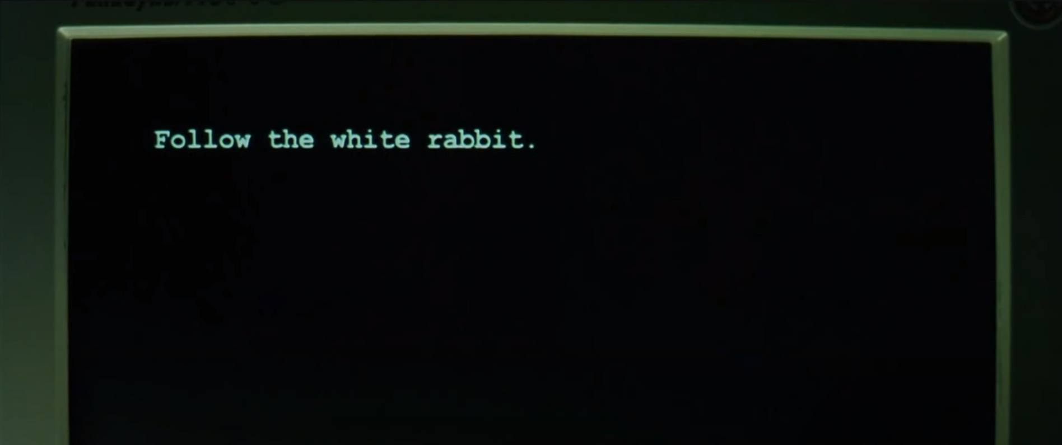
Comment se
réapproprier nos outils
de production ?
Notes:
C’est un voyage qui commence en 2004 ↩️

Slide 14
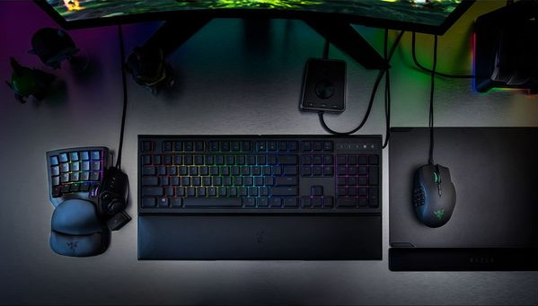
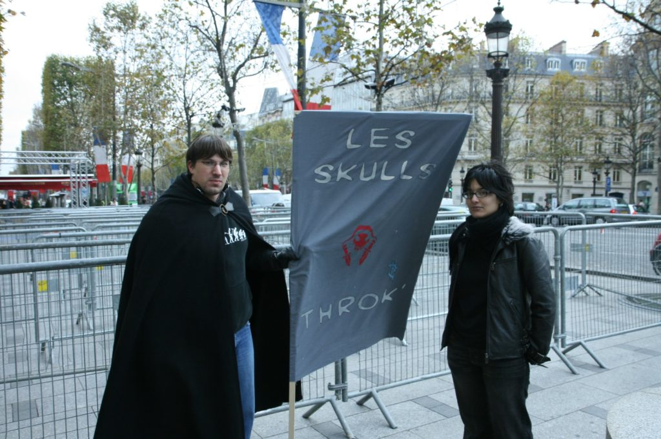


Notes:
Je commence à y jouer à World of Warcraft, un peu mais jamais trop ↩️
Plus tard je découvre un Pad de Razer qui remplace mon clavier et me permet de jouer encore plus…. Confortablement
Vers 2019 je me dis que peut-être je pourrais aussi optimiser mes usages du clavier pour travailler et paf, une pandémie ↩️
J’ai alors beaucoup plus de temps libre que de raison et je commence à plonger dans les claviers comme Alice au pays des merveilles ↩️

Slide 15
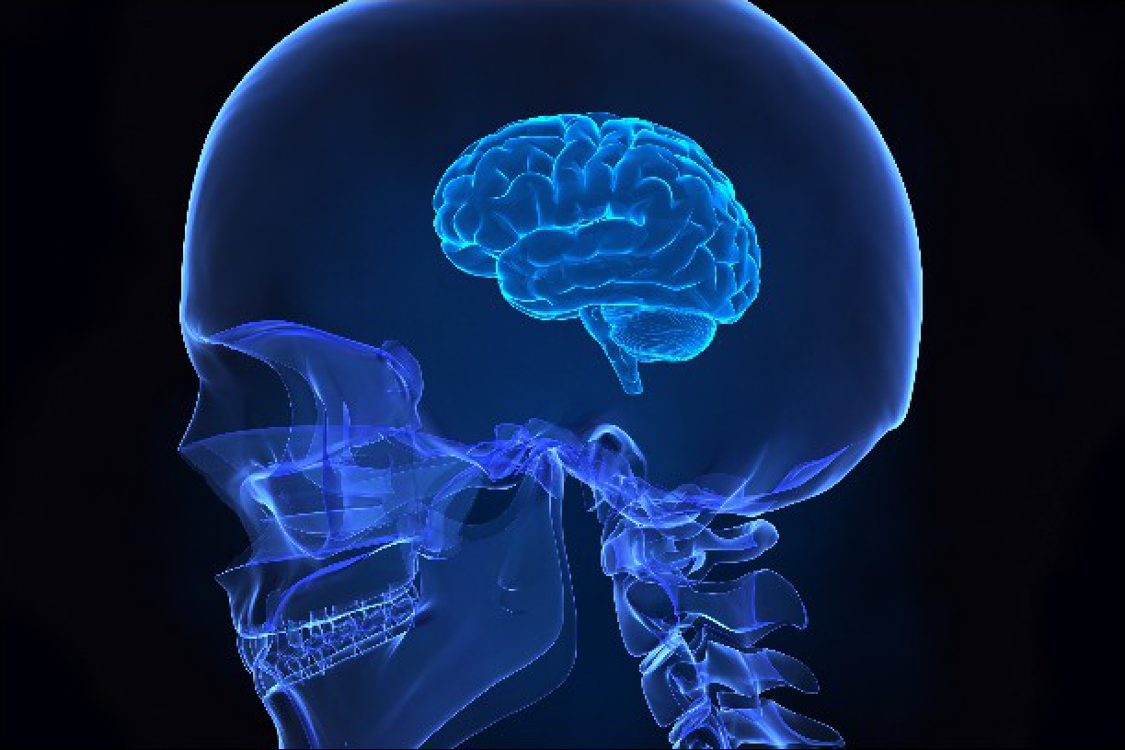
level 1 :
faire ses courses
Notes:
Premier niveau, ↩️ on va faire ses courses et regarder ce qui existe sur le marché ↩️

Slide 16
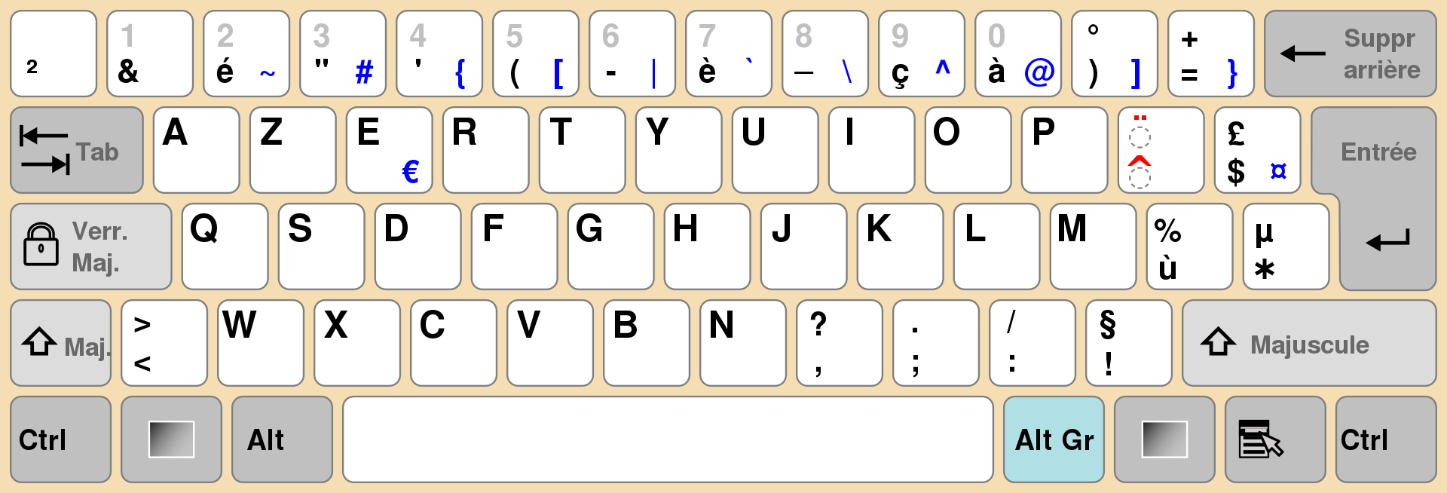
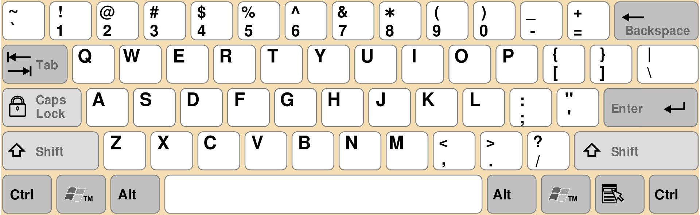
Les layouts classiques
Azerty
Qwerty
Notes:
Tout à l’heure j’ai parlé de disposition physique des touches mais il faut aussi tenir compte du rôle attribué à chaque touche, c’est le «mapping» du clavier
Il y en a à peu près un par langue, parfois plus, mais les deux principaux mapping qui vont nous intéresser sont AZERTY et QWERTY Dans n’importe quel magasin classique vous trouverez de l’AZERTY et dans les boutiques d’informatique et chez les fabricants vous trouverez du QWERTY, mapping US donc le plus répandu (impérialisme tout ça)
Et du coup qu’est-ce qu’on trouve comme type de clavier sur le marché ? ↩️

Slide 17
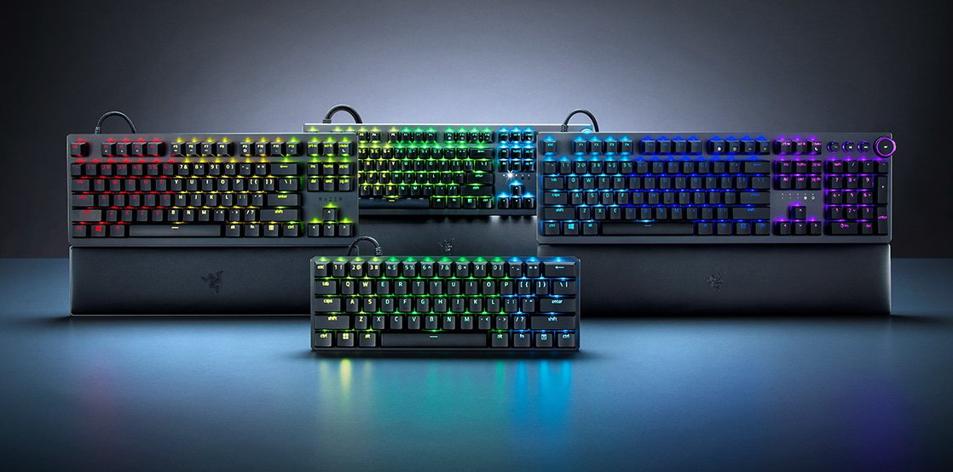
Les formats de claviers « grand public »
Notes:
Bah pas mal de choix en fait
Les claviers de gaming sont de plus en plus répandus, on retrouve ici une partie de la gamme RAZER avec des 100%, un TKL (80%) et même un petit 60%
Mais on peut aussi avoir envie plus d’une approche plus esthétique… ↩️

Slide 18
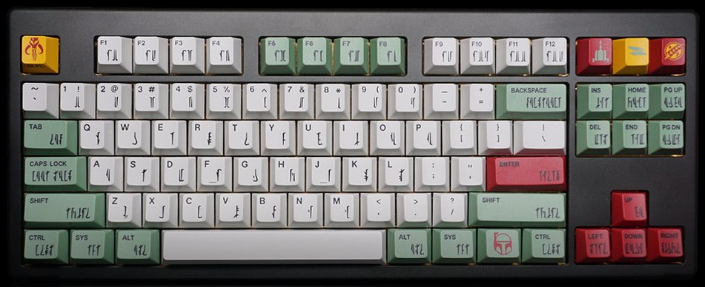
Personnaliser ses touches
Notes:
Et en y mettant le prix on peut trouver des touches de remplacement pour clavier mécanique comme ce magnifique set Boba Fett
Ok c’est joli mais il est temps de passer au niveau 2 ↩️

Slide 19
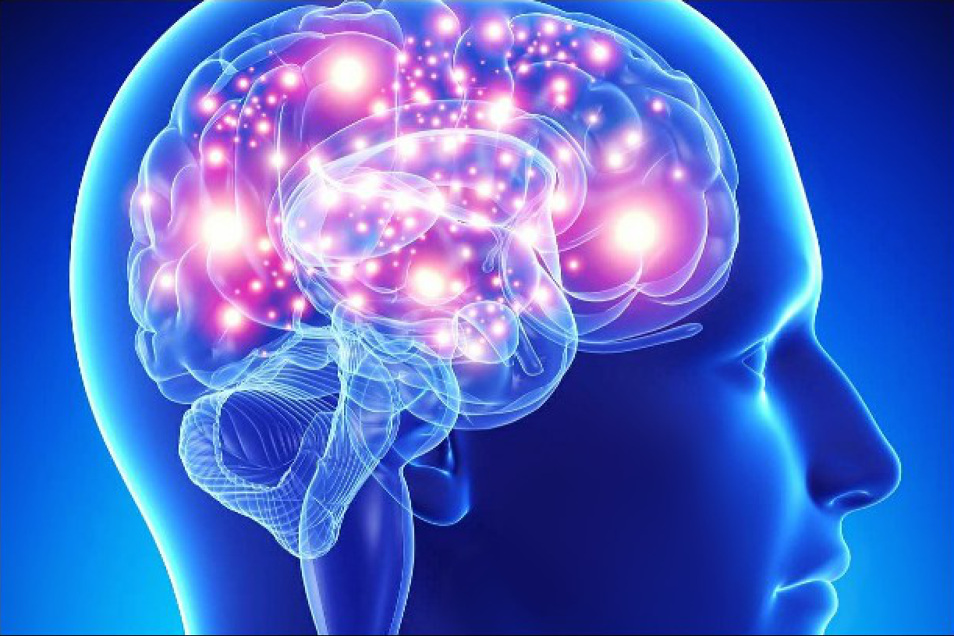
level 2 :
Software
Notes:
↩️ On s’intéresse maintenant à la partie logicielle
Vous le savez les différent OS supportent plusieurs dispositions de touches comme AZERTY et QWERTY
Mais aussi ↩️

Slide 20
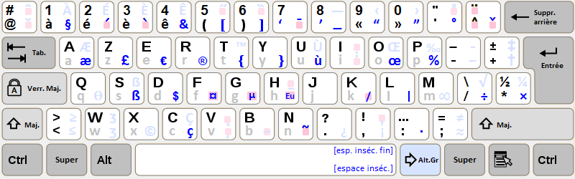
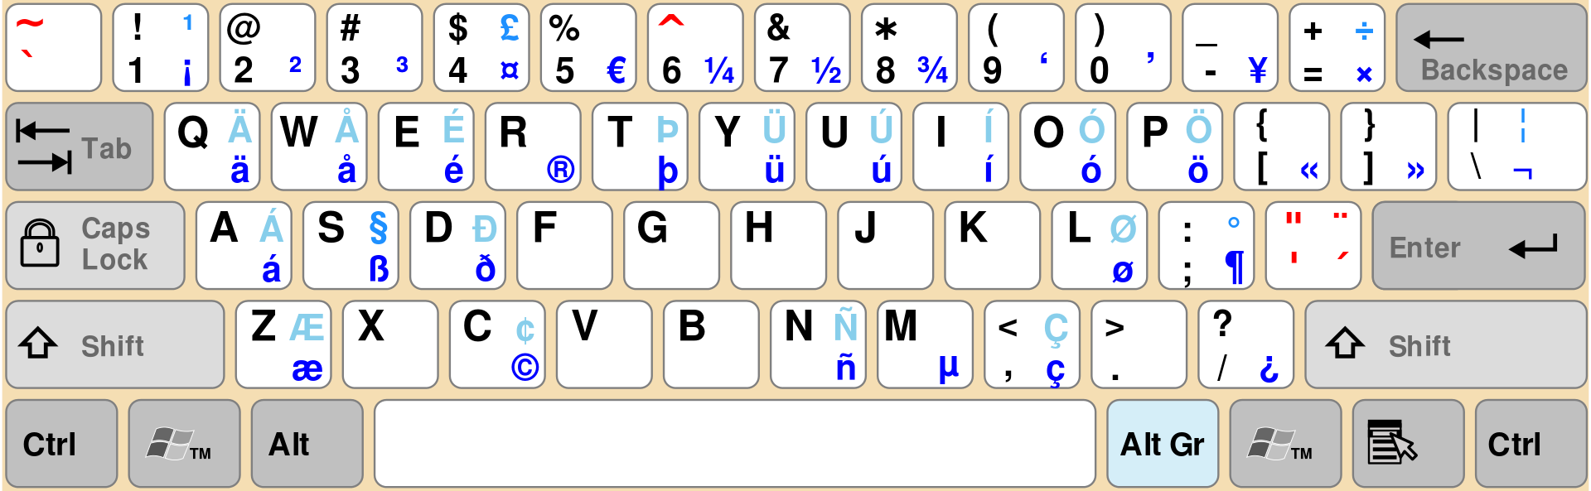
Azerty AFNOR (Azerty+)
Changer le layout du système
Qwerty international
Notes:
Des dispositions moins courantes,
On a l’AZERTY AFNOR, prévu pour rendre accessible tous les caractères accentués de notre langue (le français pas le klingon) ↩️
Il existe aussi une variante du QWERTY, le QWERTY International.
Moins de changement ici, certaines touches deviennent mortes, c’est-à-dire qu’elles doivent être utilisées avec d’autres touches pour donner un caractère comme l’accent circonflexe sur un clavier AZERTY ↩️

Slide 21
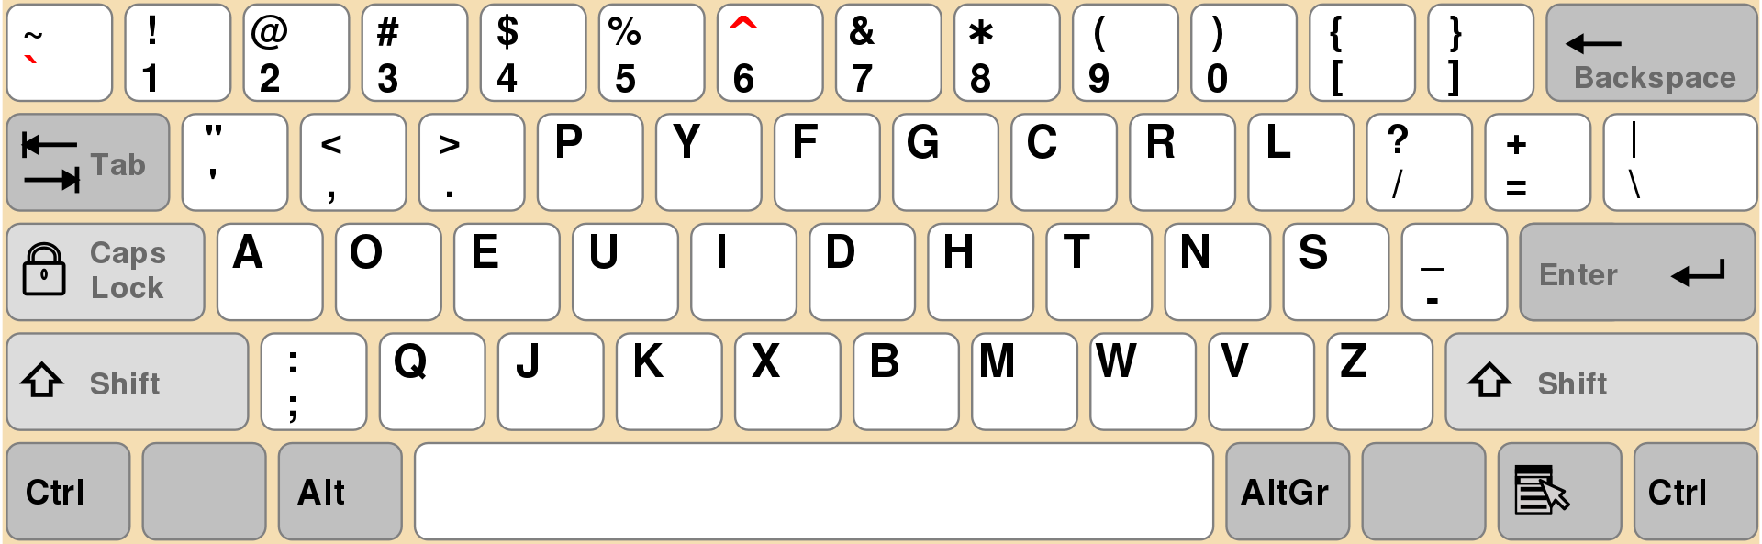
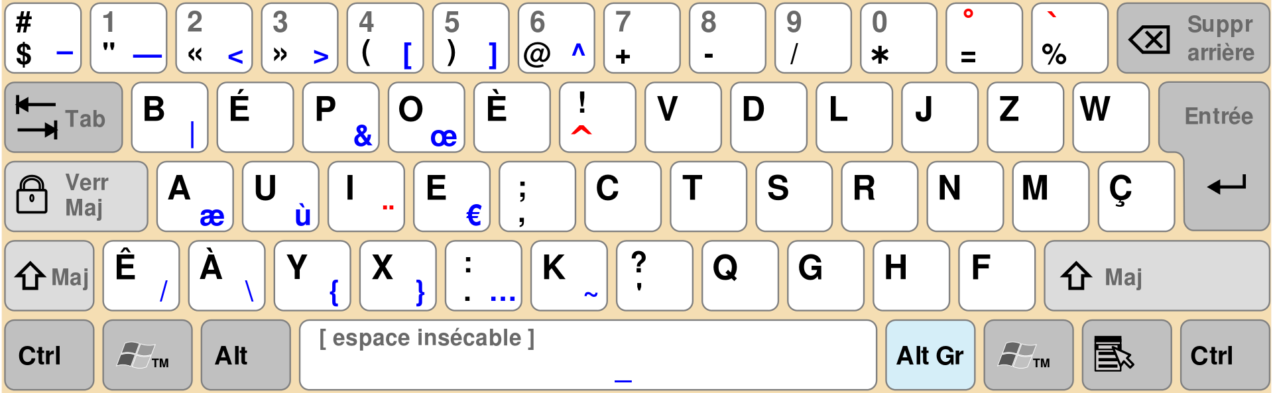
Utiliser un layout non conventionnel
Dvorak
Bépo
Notes:
Mais il existe plus original encore comme le DVORAK ↩️
Ou sa variante française le Bépo
Deux mapping pensés en prenant en compte les caractères les plus utilisés de l’anglais ou du français
Mais le monde des claviers mécanique est ainsi fait et la recherche de la solution parfaite est sans fin ce qui nous amène au niveau 3 ↩️

Slide 22
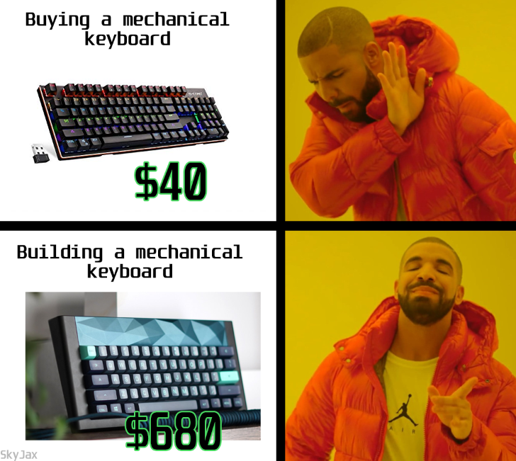
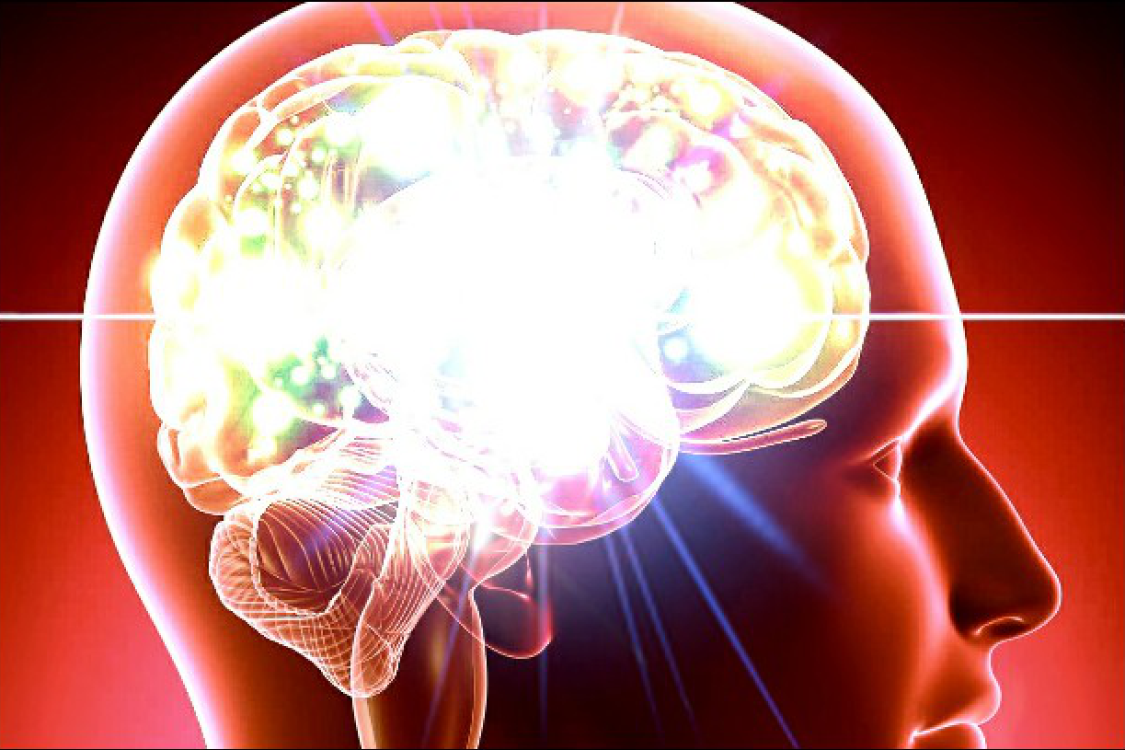
level 3 :
hardware
Notes:
Bidouiller le hardware ↩️ ↩️

Slide 23
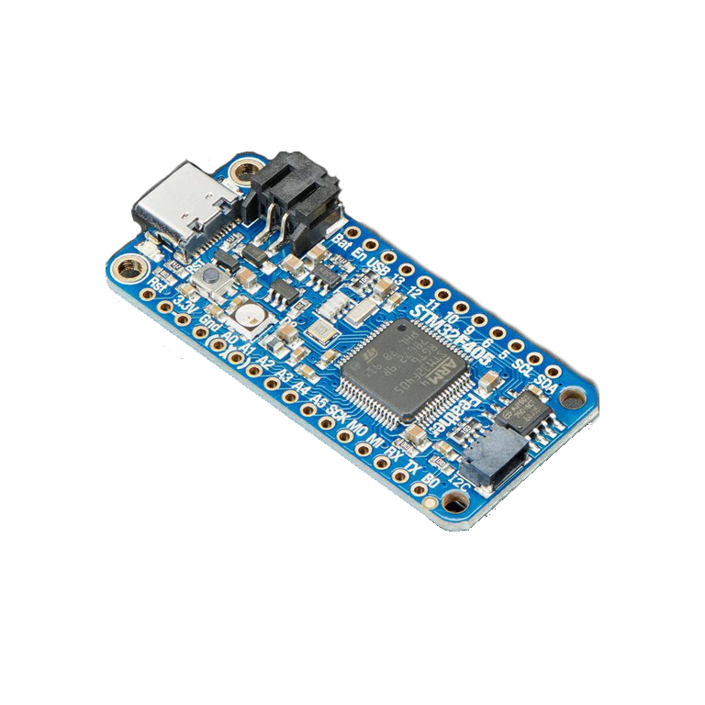
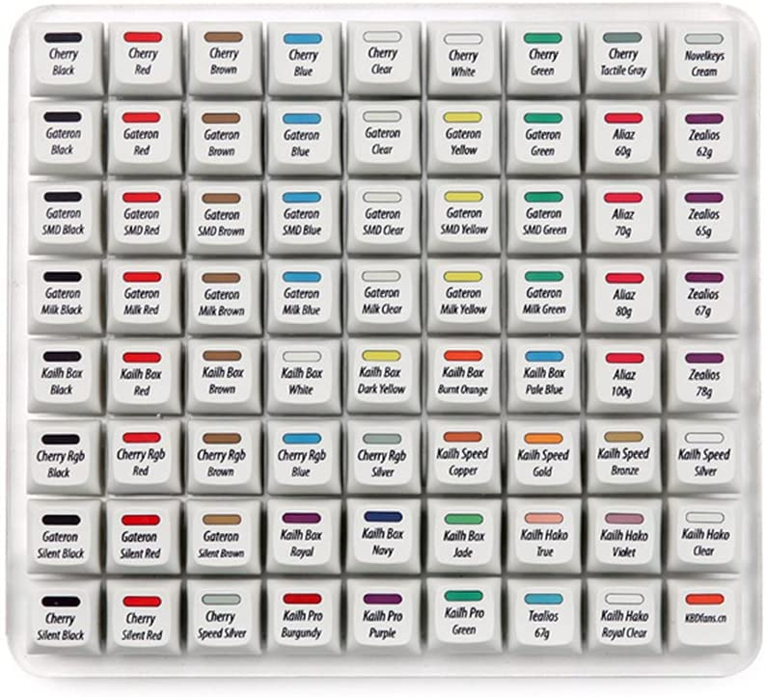
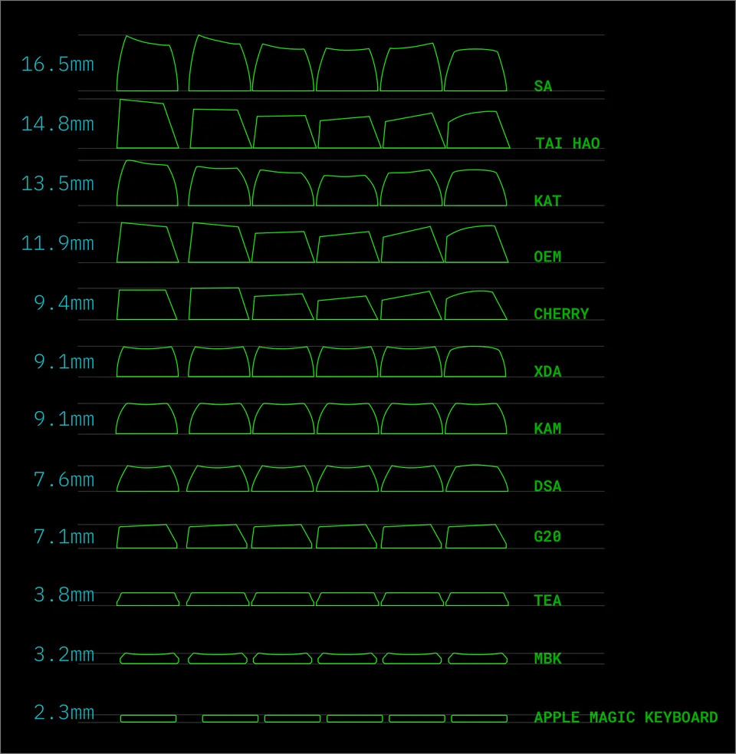
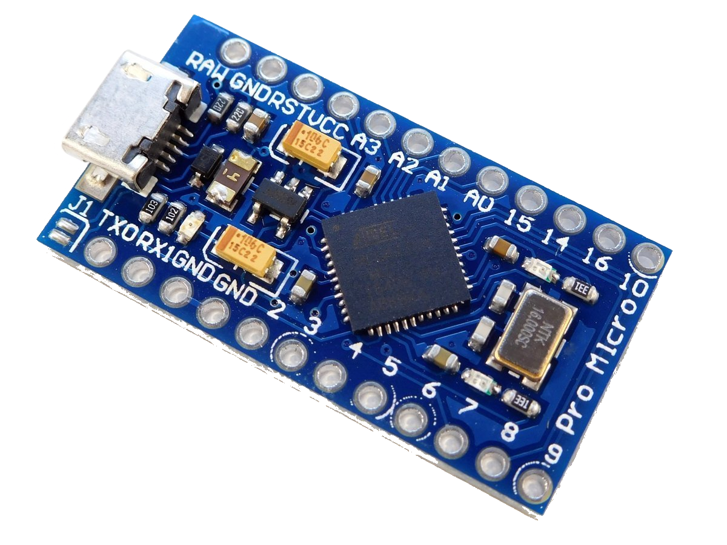
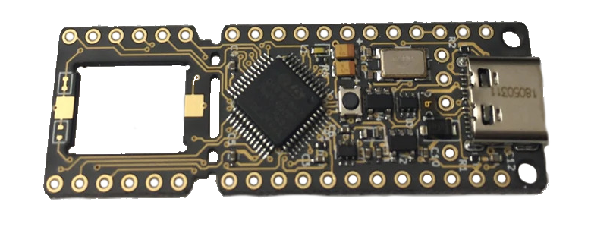
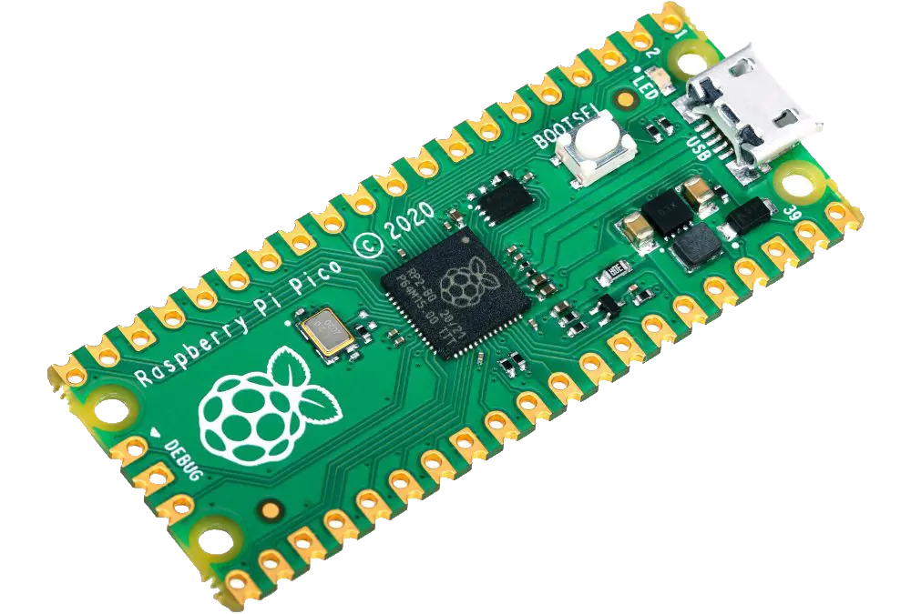
Le problème du choix
Les switches…
…les touches…
…et les contrôleurs
Arduino Pro Micro
Feather
AVR (ATmega32U4)
QMK Proton-C
ARM Cortex-M4 (STM32F303CCT6)
Raspberry Pi Pico
ARM Cortex-M0 (RP2040)
Notes:
Mais qui dit bidouillage dit choisir les composants ↩️
Quels switches adopter ?
On a vu les trois grands types mais chacun peut avoir des ressorts de différentes résistance ou être lubrifiés à la main ↩️
On peut faire varier le profil des touches pour que les doigts soient plus à l’aise ↩️
Et quand on parle d’électronique « custom » il faut forcément décider quel microcontrôleur va piloter son clavier ↩️

Slide 24

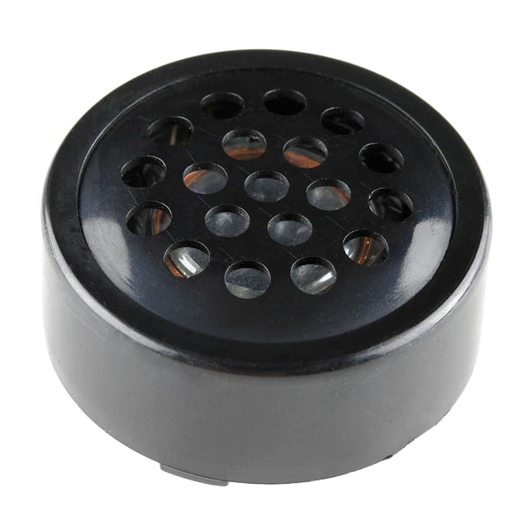
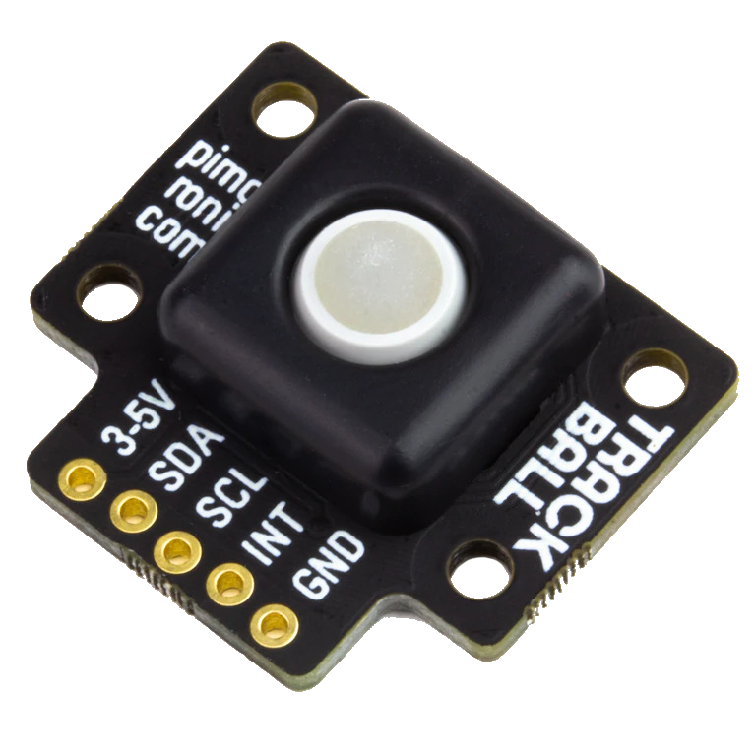
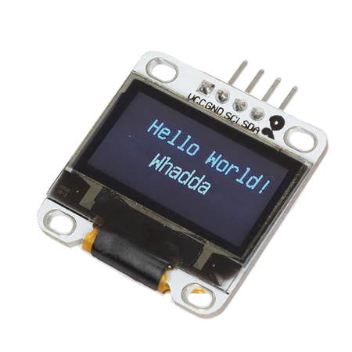
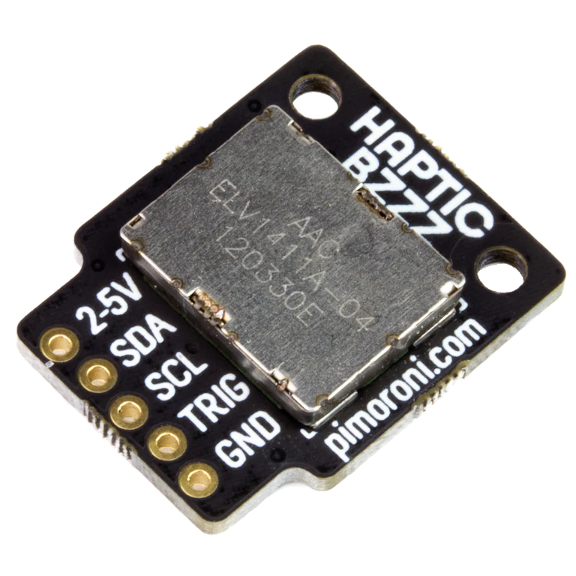
Trackball
Les gadgets en bonus
Buzzer
Retour haptique
Écran OLED
Notes:
Mais c’est aussi la possibilité de rajouter un écran, du son, un trackball ou même un moteur pour un retour haptique
Quand je disais que c’est un hobby sans fin… ↩️

Slide 25
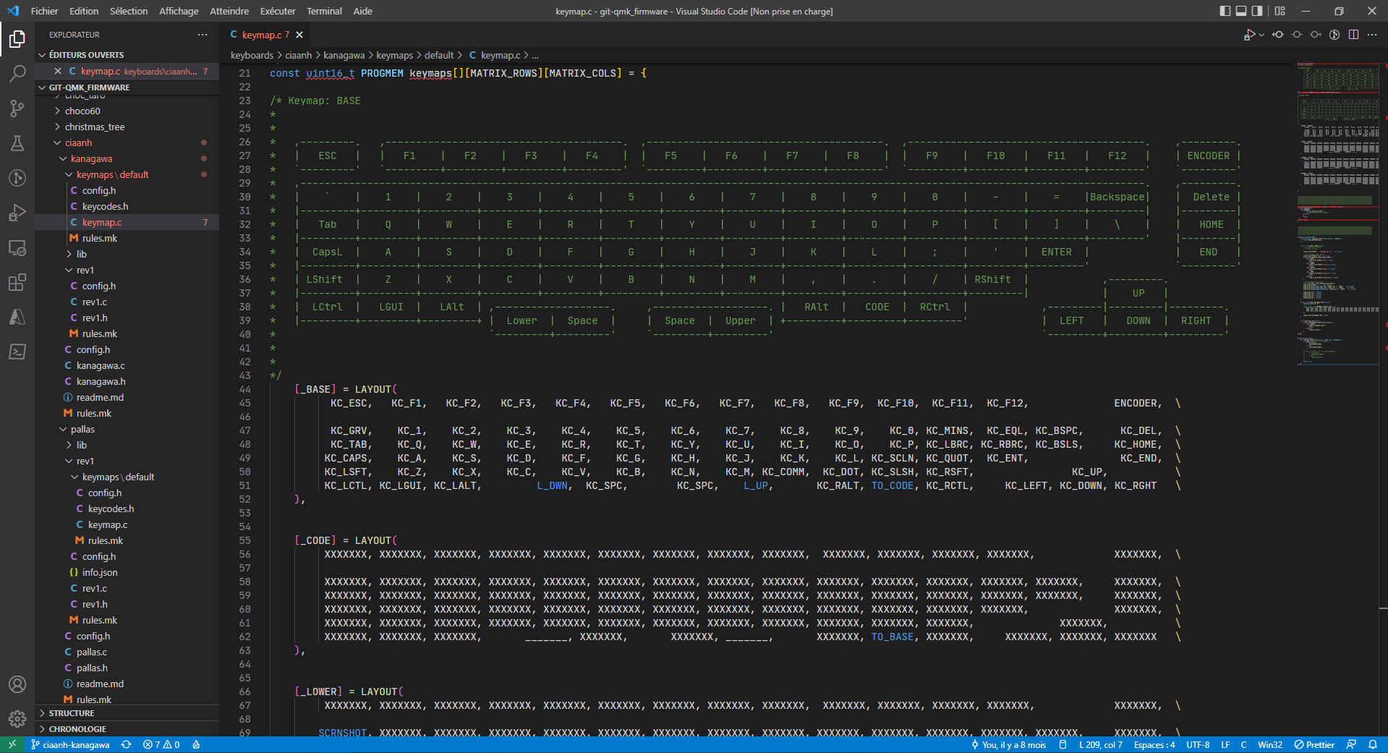
Firmware : QMK
Notes:
Et pour piloter tout ça il faut bien sûr coder…
Voici un des logciels bas niveau existent, QMK Il va permettre de configure tout le comportement de notre clavier ↩️

Slide 26
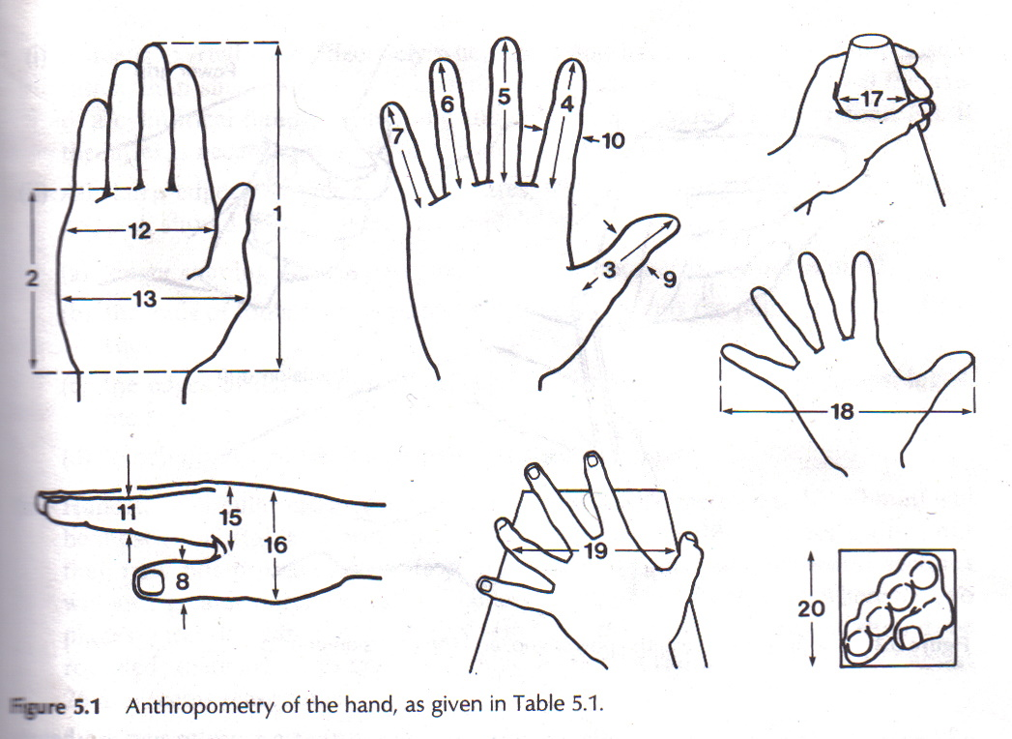
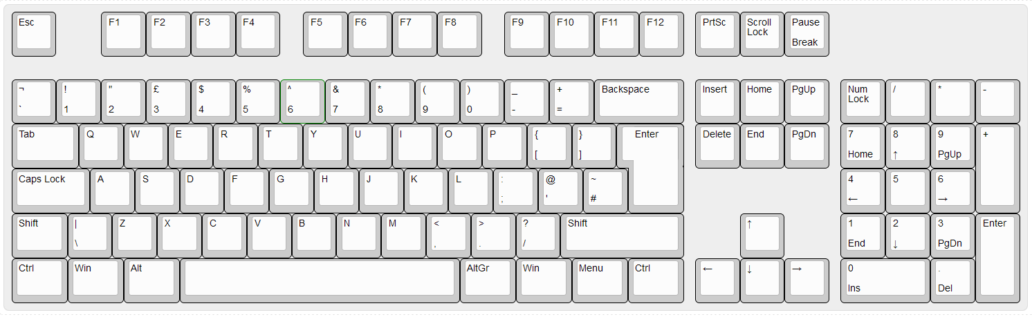
Repenser la forme…
Notes:
Mais le constat est aussi qu’un clavier, même avec plusieurs formats ça reste des touches alignées sur des lignes elles-mêmes disposées en rectangle
Et quand on regarde notre main on commence à s’interroger ↩️

Slide 27
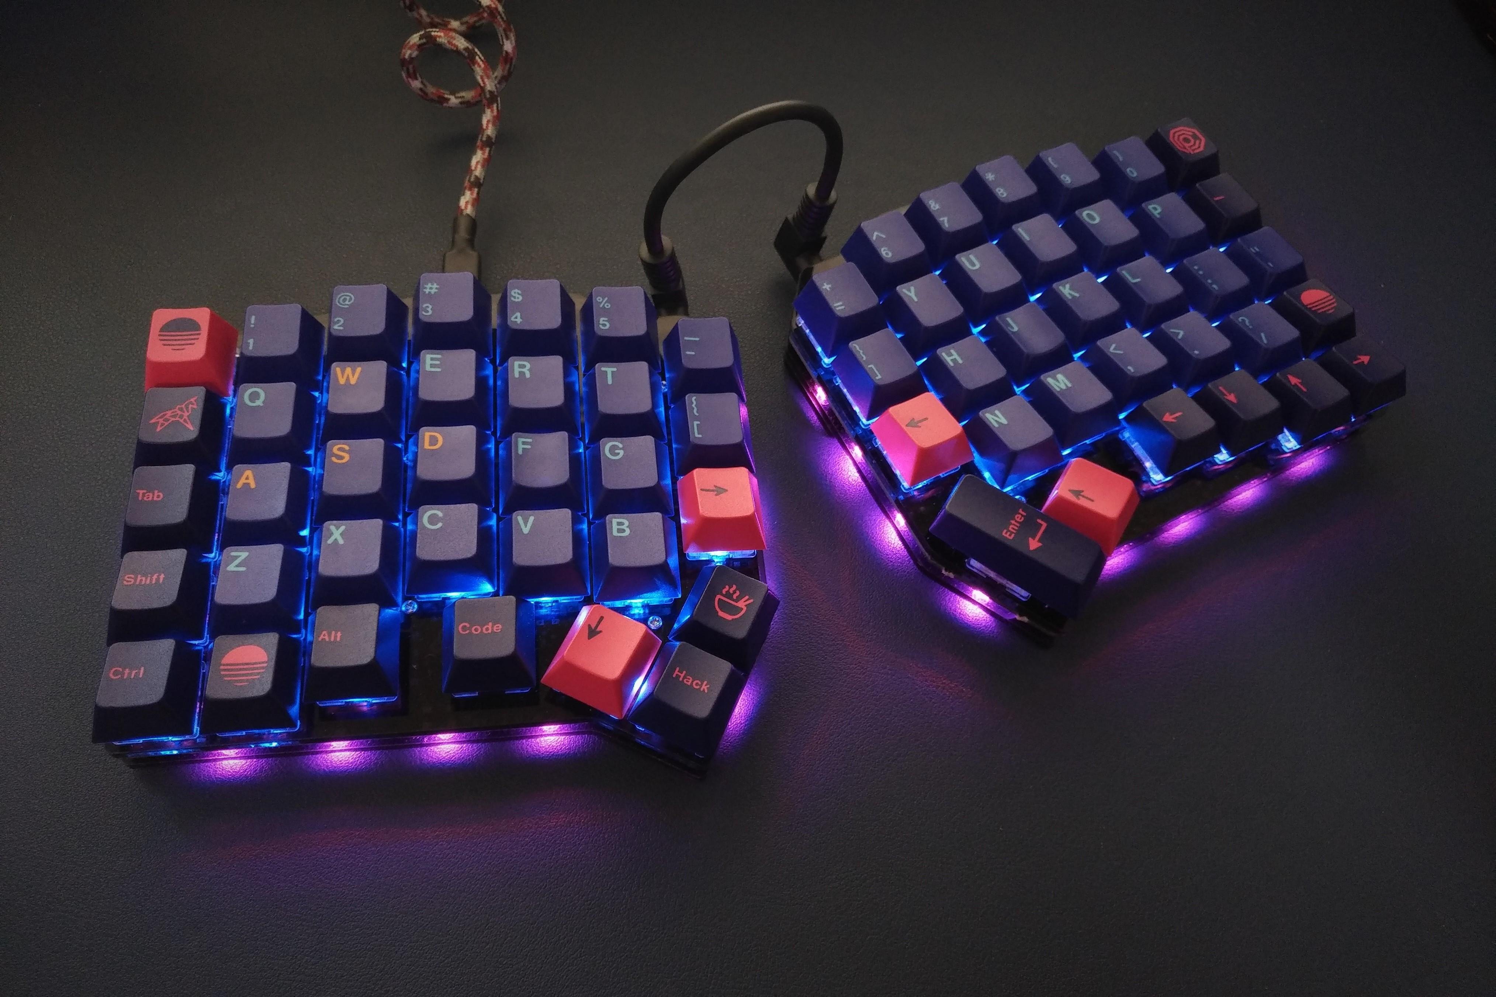
Ergodash by omkbd
Notes:
Et on arrive à des recherche de réelle ergonomie comme ici
Mais ce n’est pas fini, il existe bien un niveau 4↩️

Slide 28
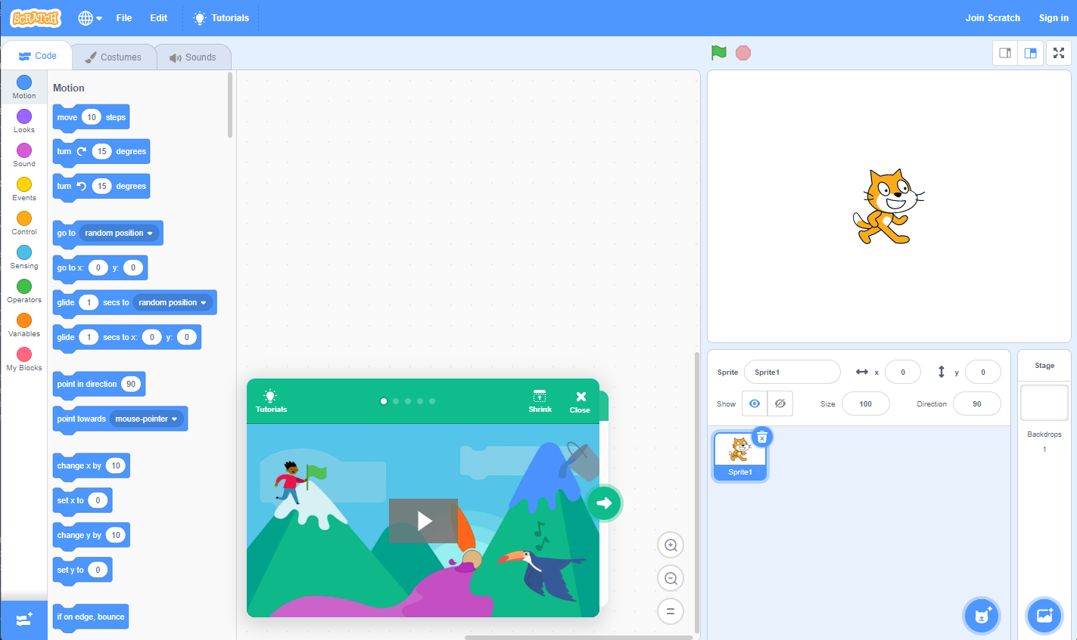

?
level 4 :
from scratch
Notes:
Tout reprendre “from scratch” ↩️
Non pas celui-là ↩️

Slide 29
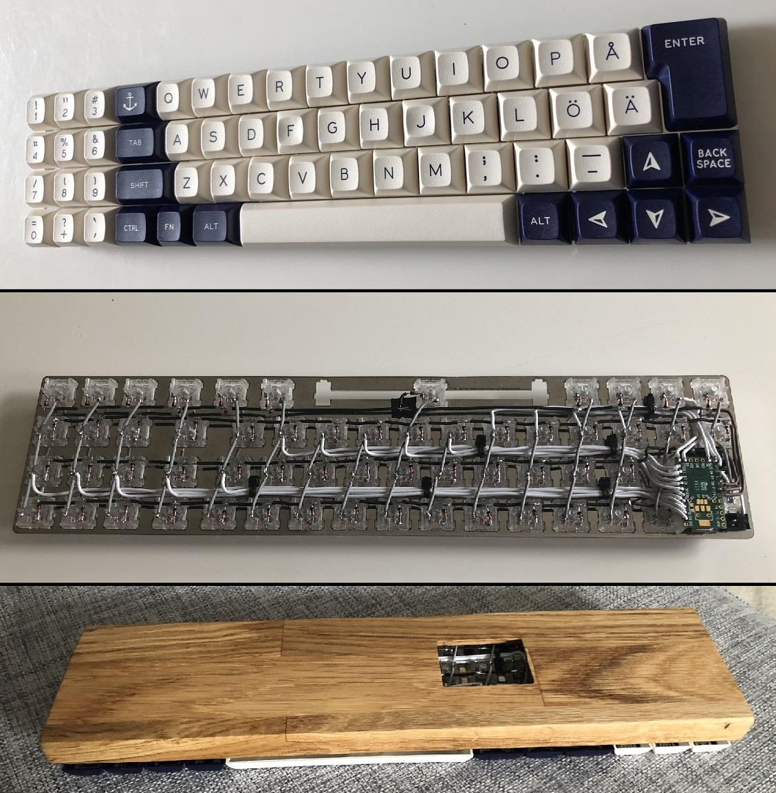
Handwired keyboards
Notes:
Il suffit d’ecouter son imagination et prendre son fer à souder
Ici on a simplement pose les touche sur un plaque de metal, soudé les interupteur directement en matrice et relié le tout au microcontroleur
C’est le clavier fait main↩️

Slide 30
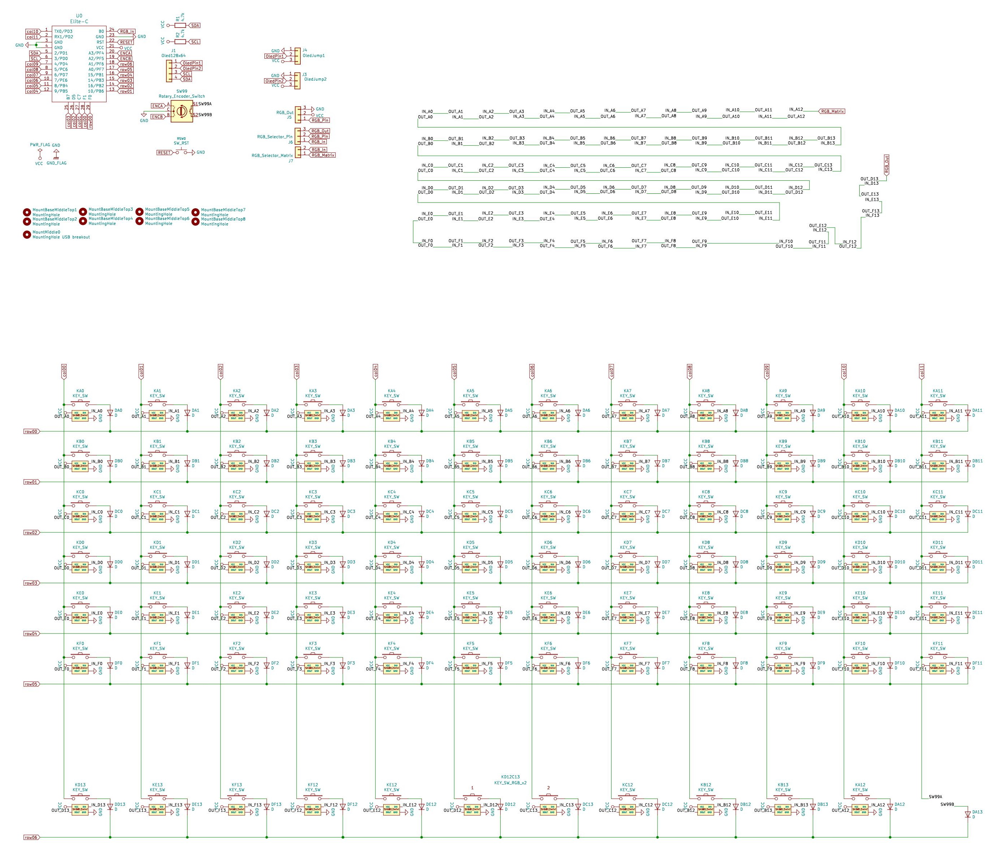
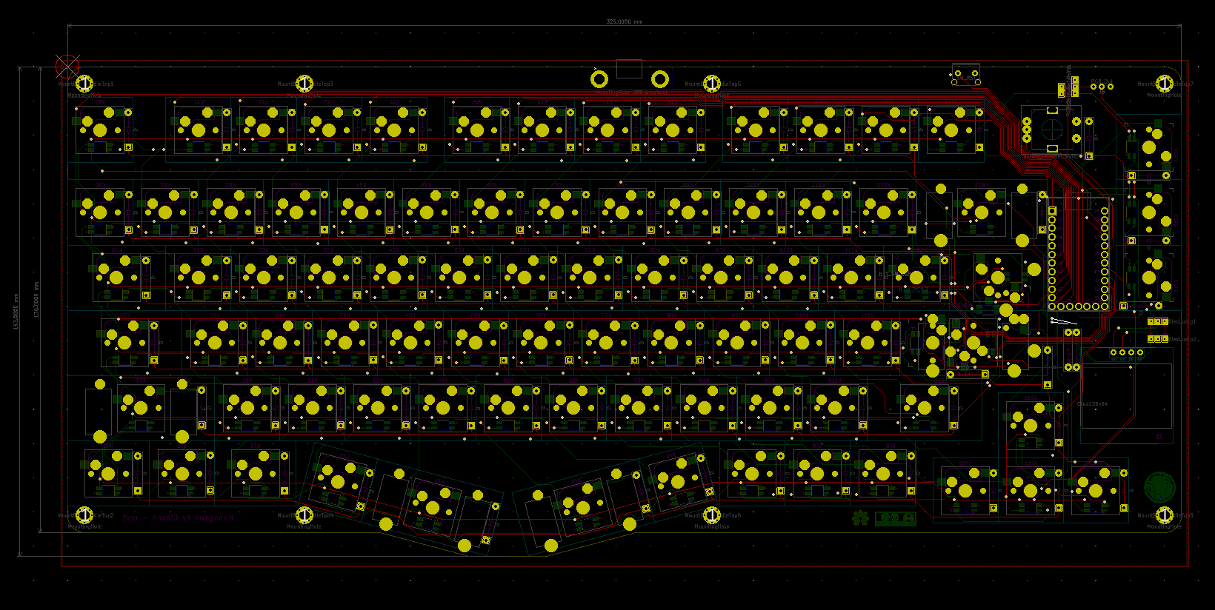
Conception complète d’un PCB
Notes:
Mais on peut aussi vouloir faire son propre circuit imprimé ↩️

Slide 31
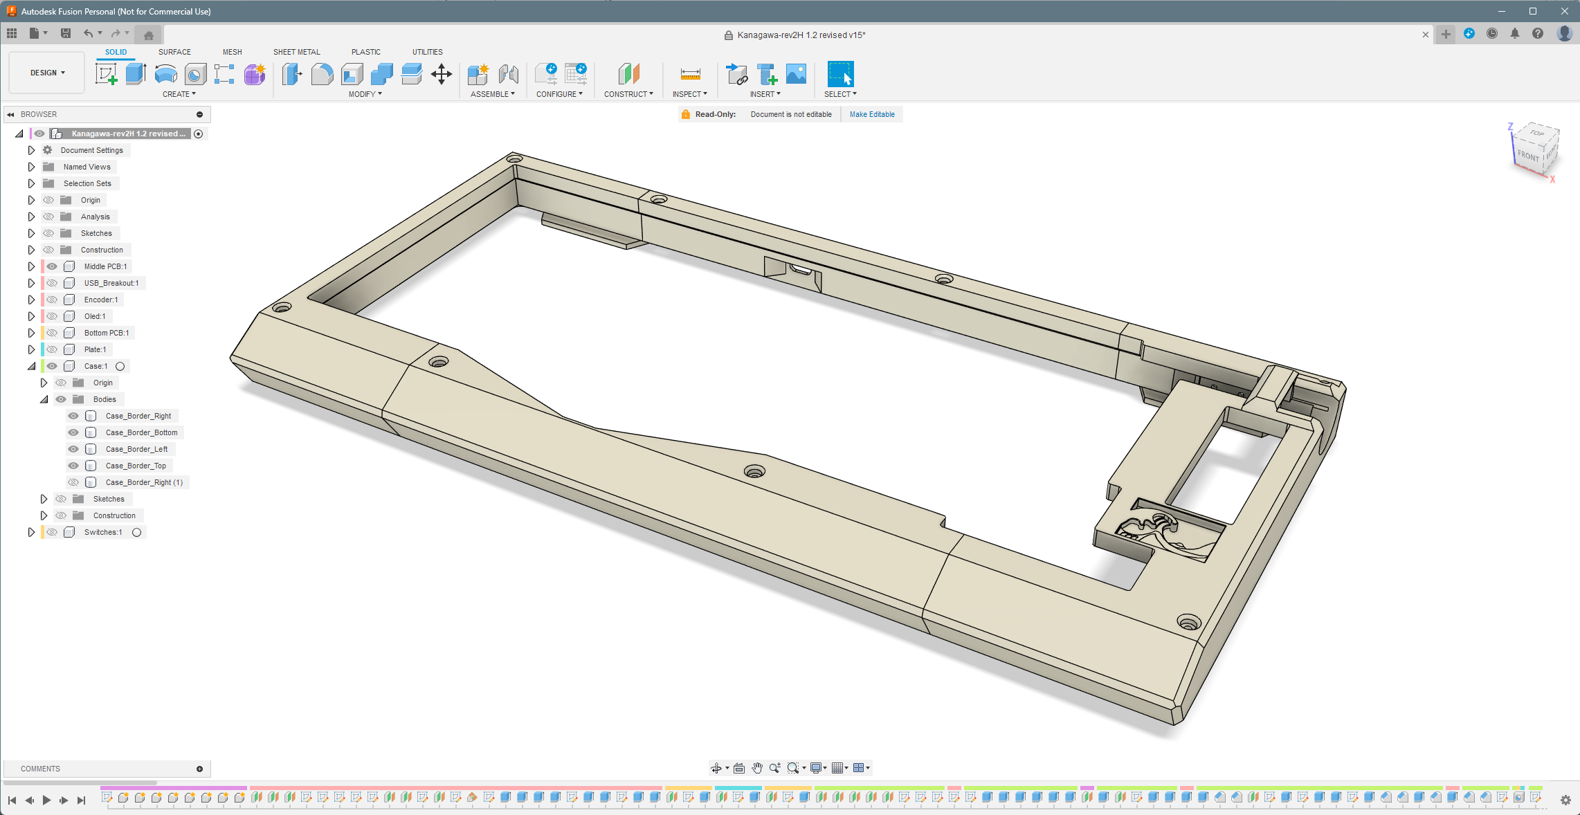
Boitier en impression 3D
Notes:
Avec un joli boitier en impression 3D ↩️

Slide 32

Le BOSS ?
Dactyl
Manuform
Notes:
Mais le boss final,
Le clavier mecanique custom ergonomique c’est ↩️ le dactyl manuform ↩️

Slide 33
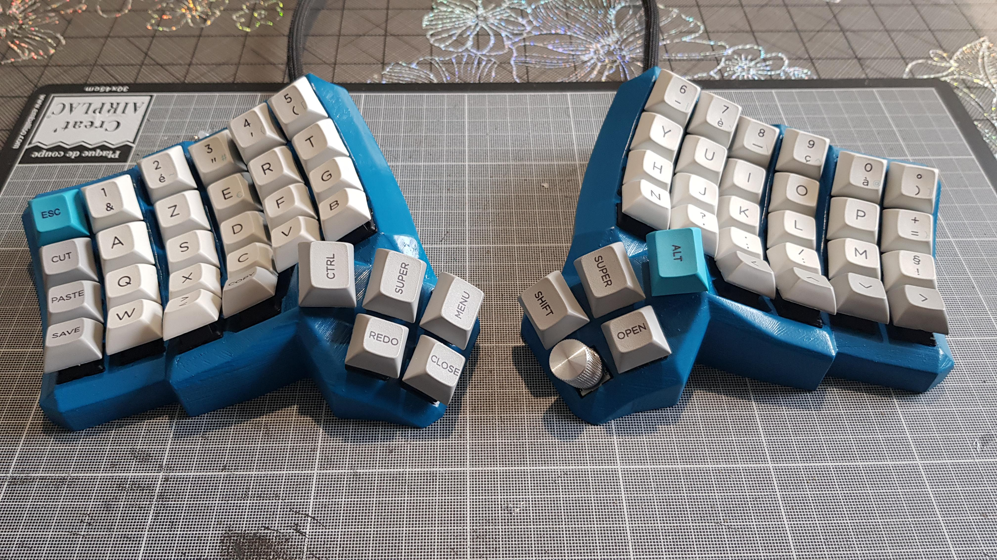
Notes:
On parle là de claviers parfois réalisés en prenant les dimensions des mains de l’utilisateur
Bref tout pour arrive à la grande question ↩️

Slide 34
Et moi ?
Notes:
Et moi alors ? ↩️

Slide 35
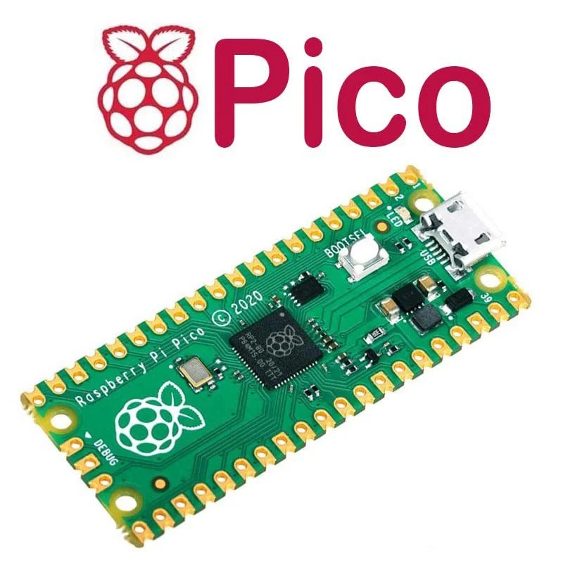
Microcontrôleur Elite-C
Processeur RP2040 (Arm Cortex M0+)
26 ports I/O
Programmation C++ ou Python
Notes:
J’ai choisi un raspberry pico avec un processeur ARM Cortex Dual-Core
26 ports entrée/sortie
Et surtout une très grande simplicité de programmation en C++, Python ou avec des firmwares parametrables↩️

Slide 36
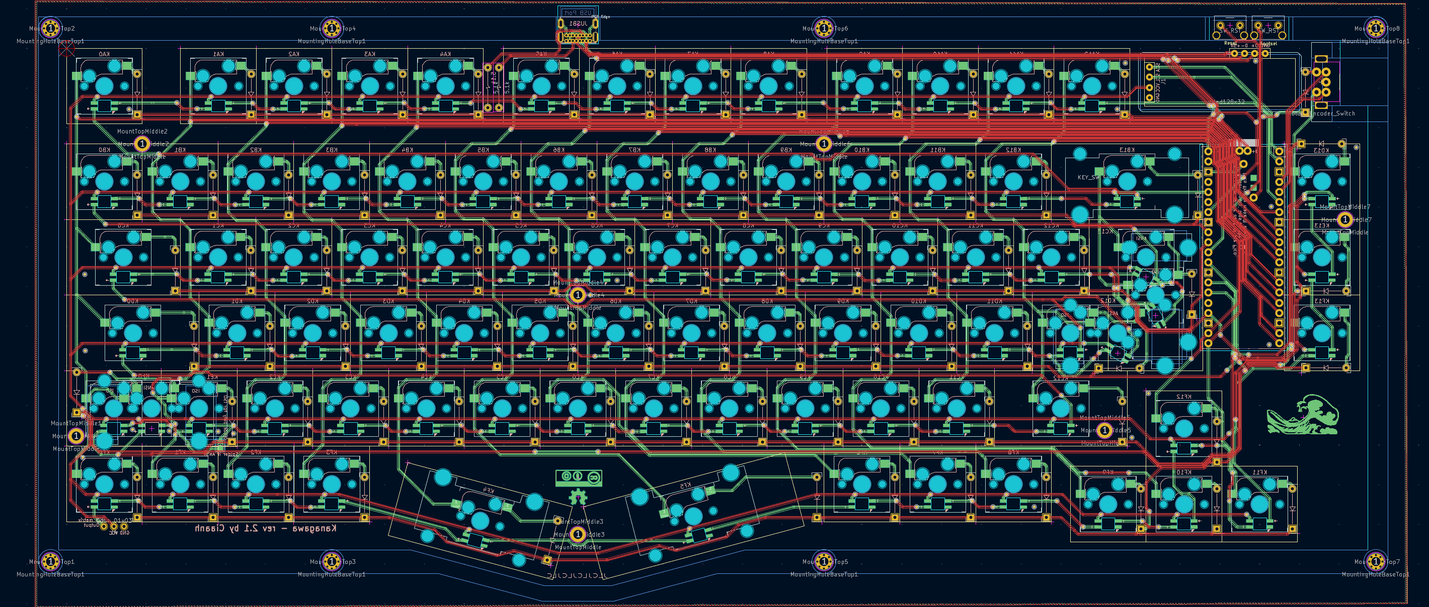
Circuit imprimé : Kicad
Notes:
J’ai conçu un circuit imprimé maison avec Kicad, un outil de conception open source utilisable aussi à partir de scripts Python ↩️

Slide 37
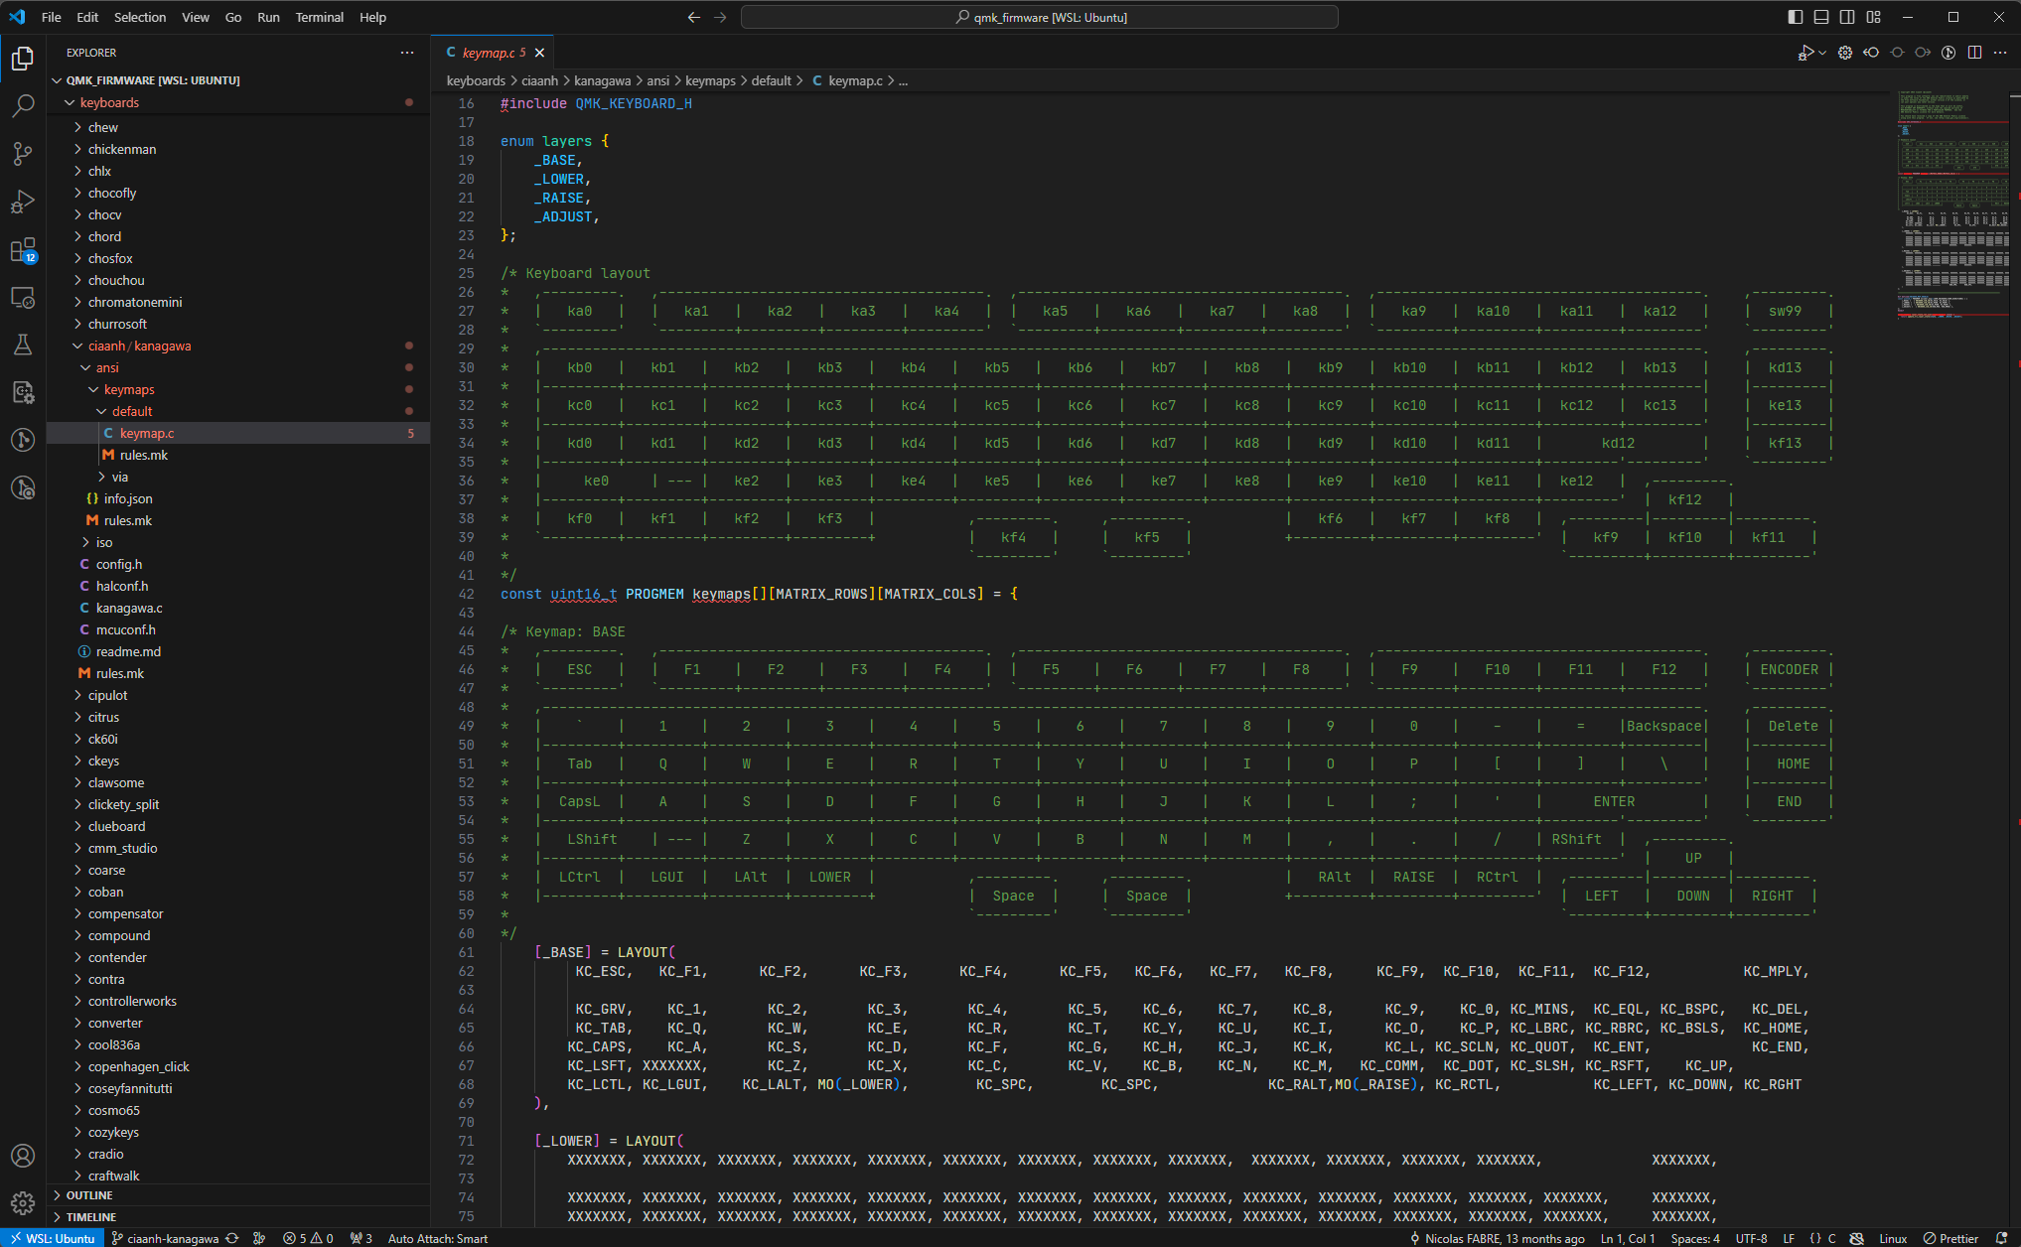
Firmware : QMK
Notes:
Pour le firmware j’ai choisi QMK, qui est écrit en C++ et lui aussi en open source C’est lui qui va piloter le microcontroleur et définir le mapping du clavier et ses 83 touches ↩️

Slide 38


Notes:
Le résultat c’est le Kanagawa un clavier au format 75% avec un écran Oled, un encodeur rotatif pour gérer le volume de l’ordinateur et une barre d’espace éclaté en deux ↩️

Slide 39

Contenu de la présentation
avec les divers liens (markdown)
Merci pour votre attention
Garanti sans NFT
Notes:
Voilà, merci de votre écoute.
Si vous le voulez il y a un article qui reprend le contenu de la présentation (et un peu plus) disponible en suivant ce QR code

